Slide 1

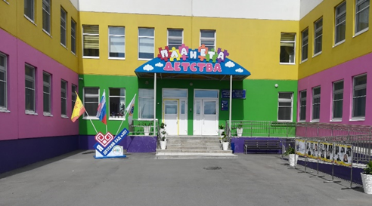
Муниципальное бюджетное дошкольное образовательное учреждение
«Детский сад №207 «Планета детства» города Чебоксары Чувашской Республики
Дошкольное образовательное учреждение функционирует с 2019 года.
Проектная мощность- 241.
Списочный состав-372.
Всего групп- 12, из них 4 группы для детей
раннего возраста, 8-дошкольных групп

Slide 2

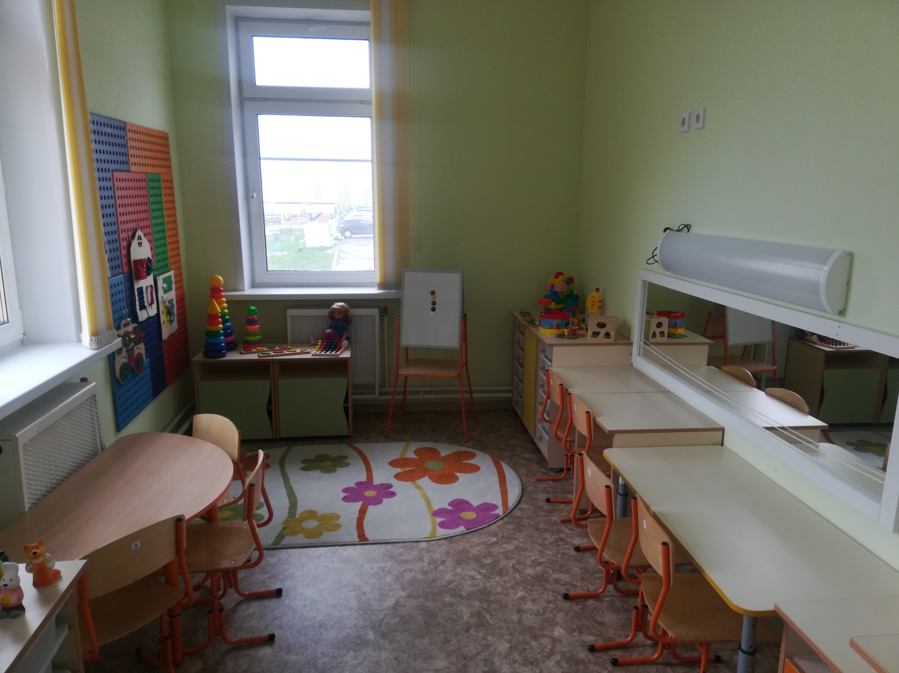
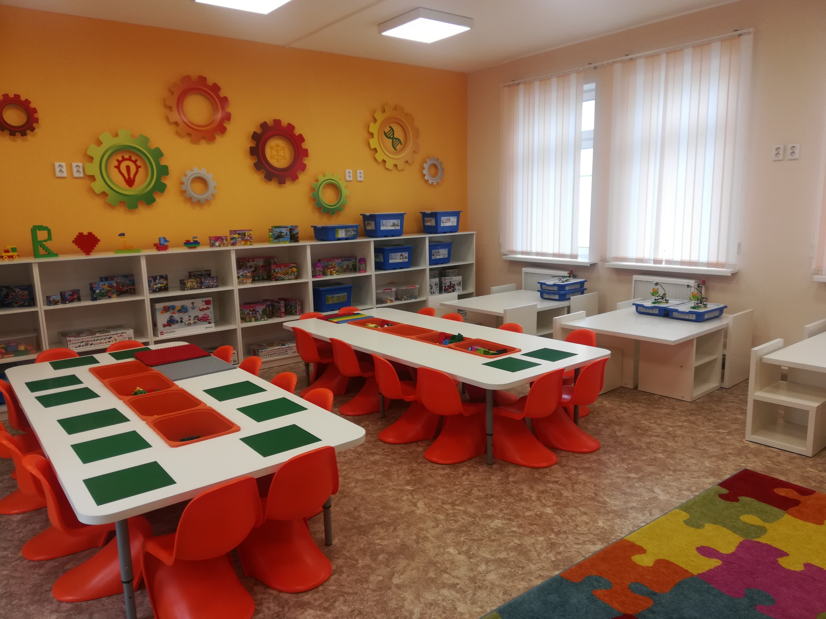
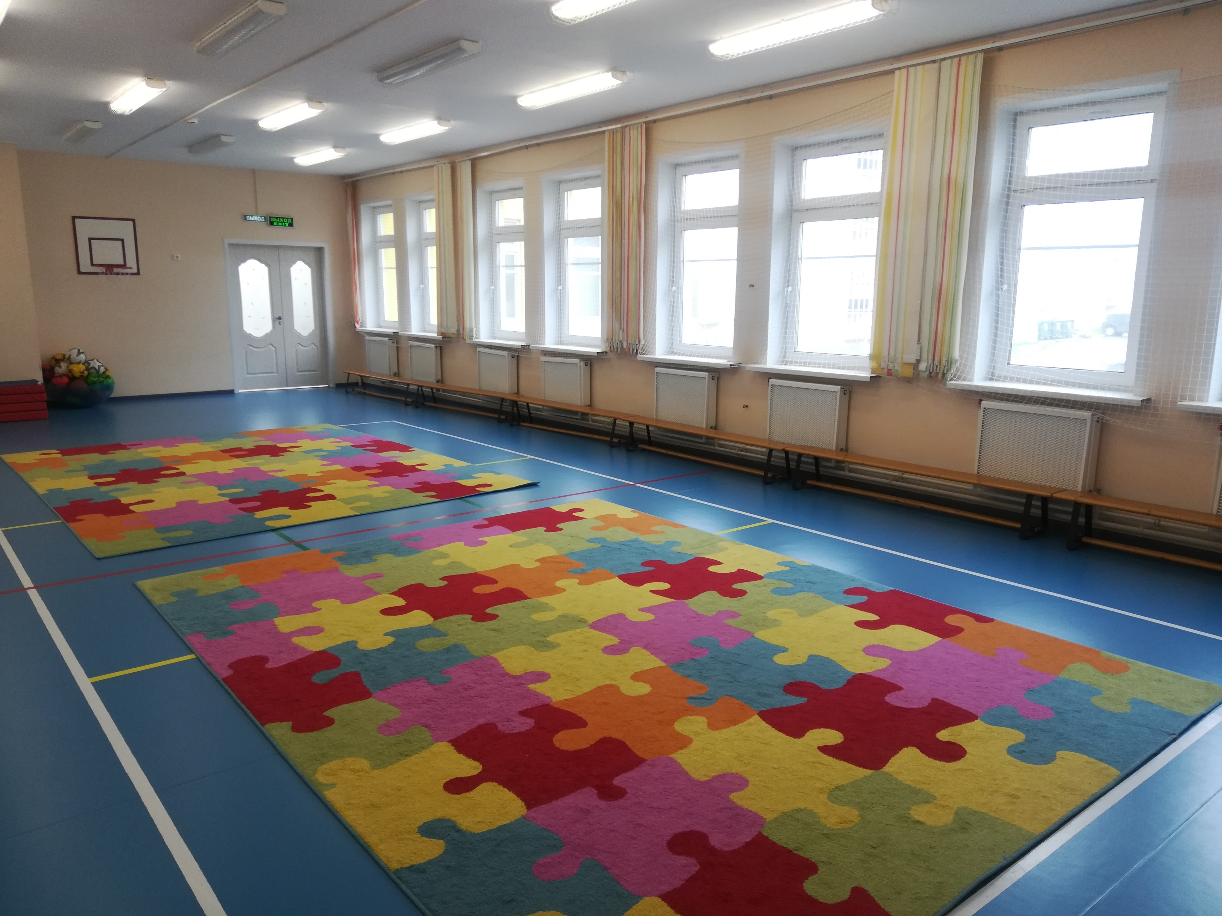
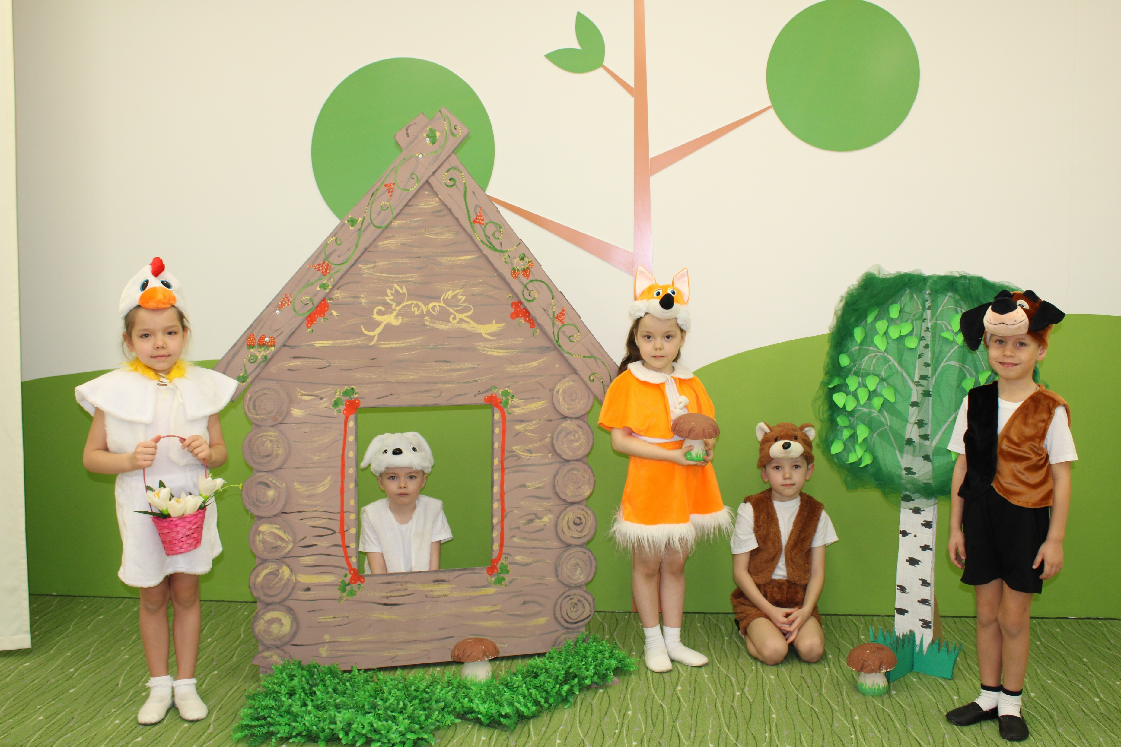
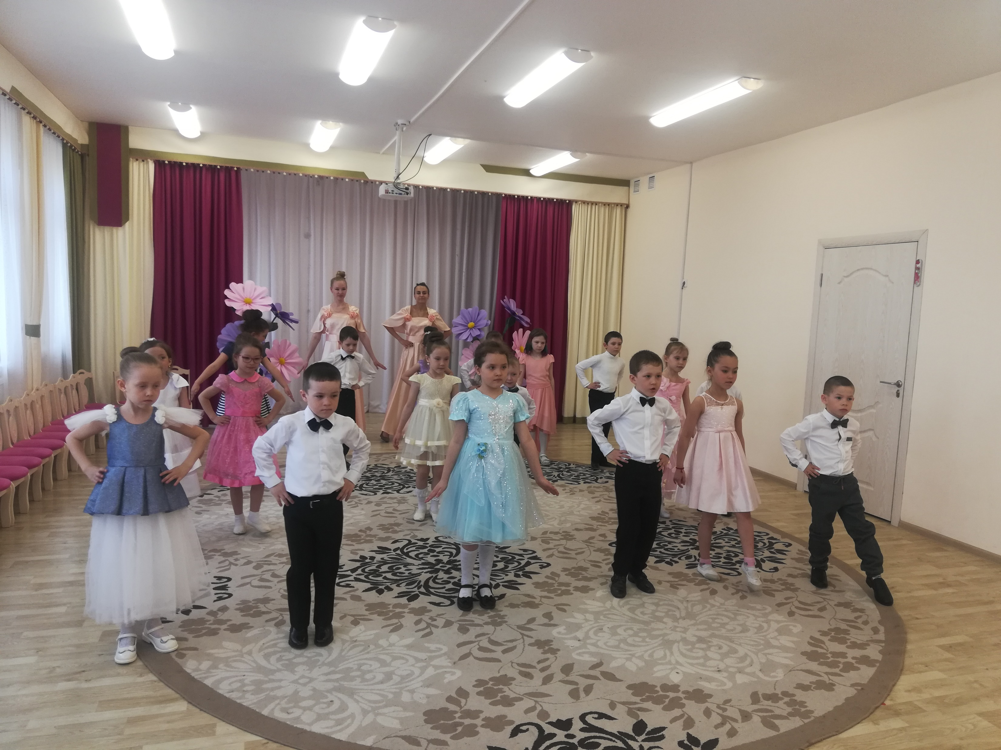
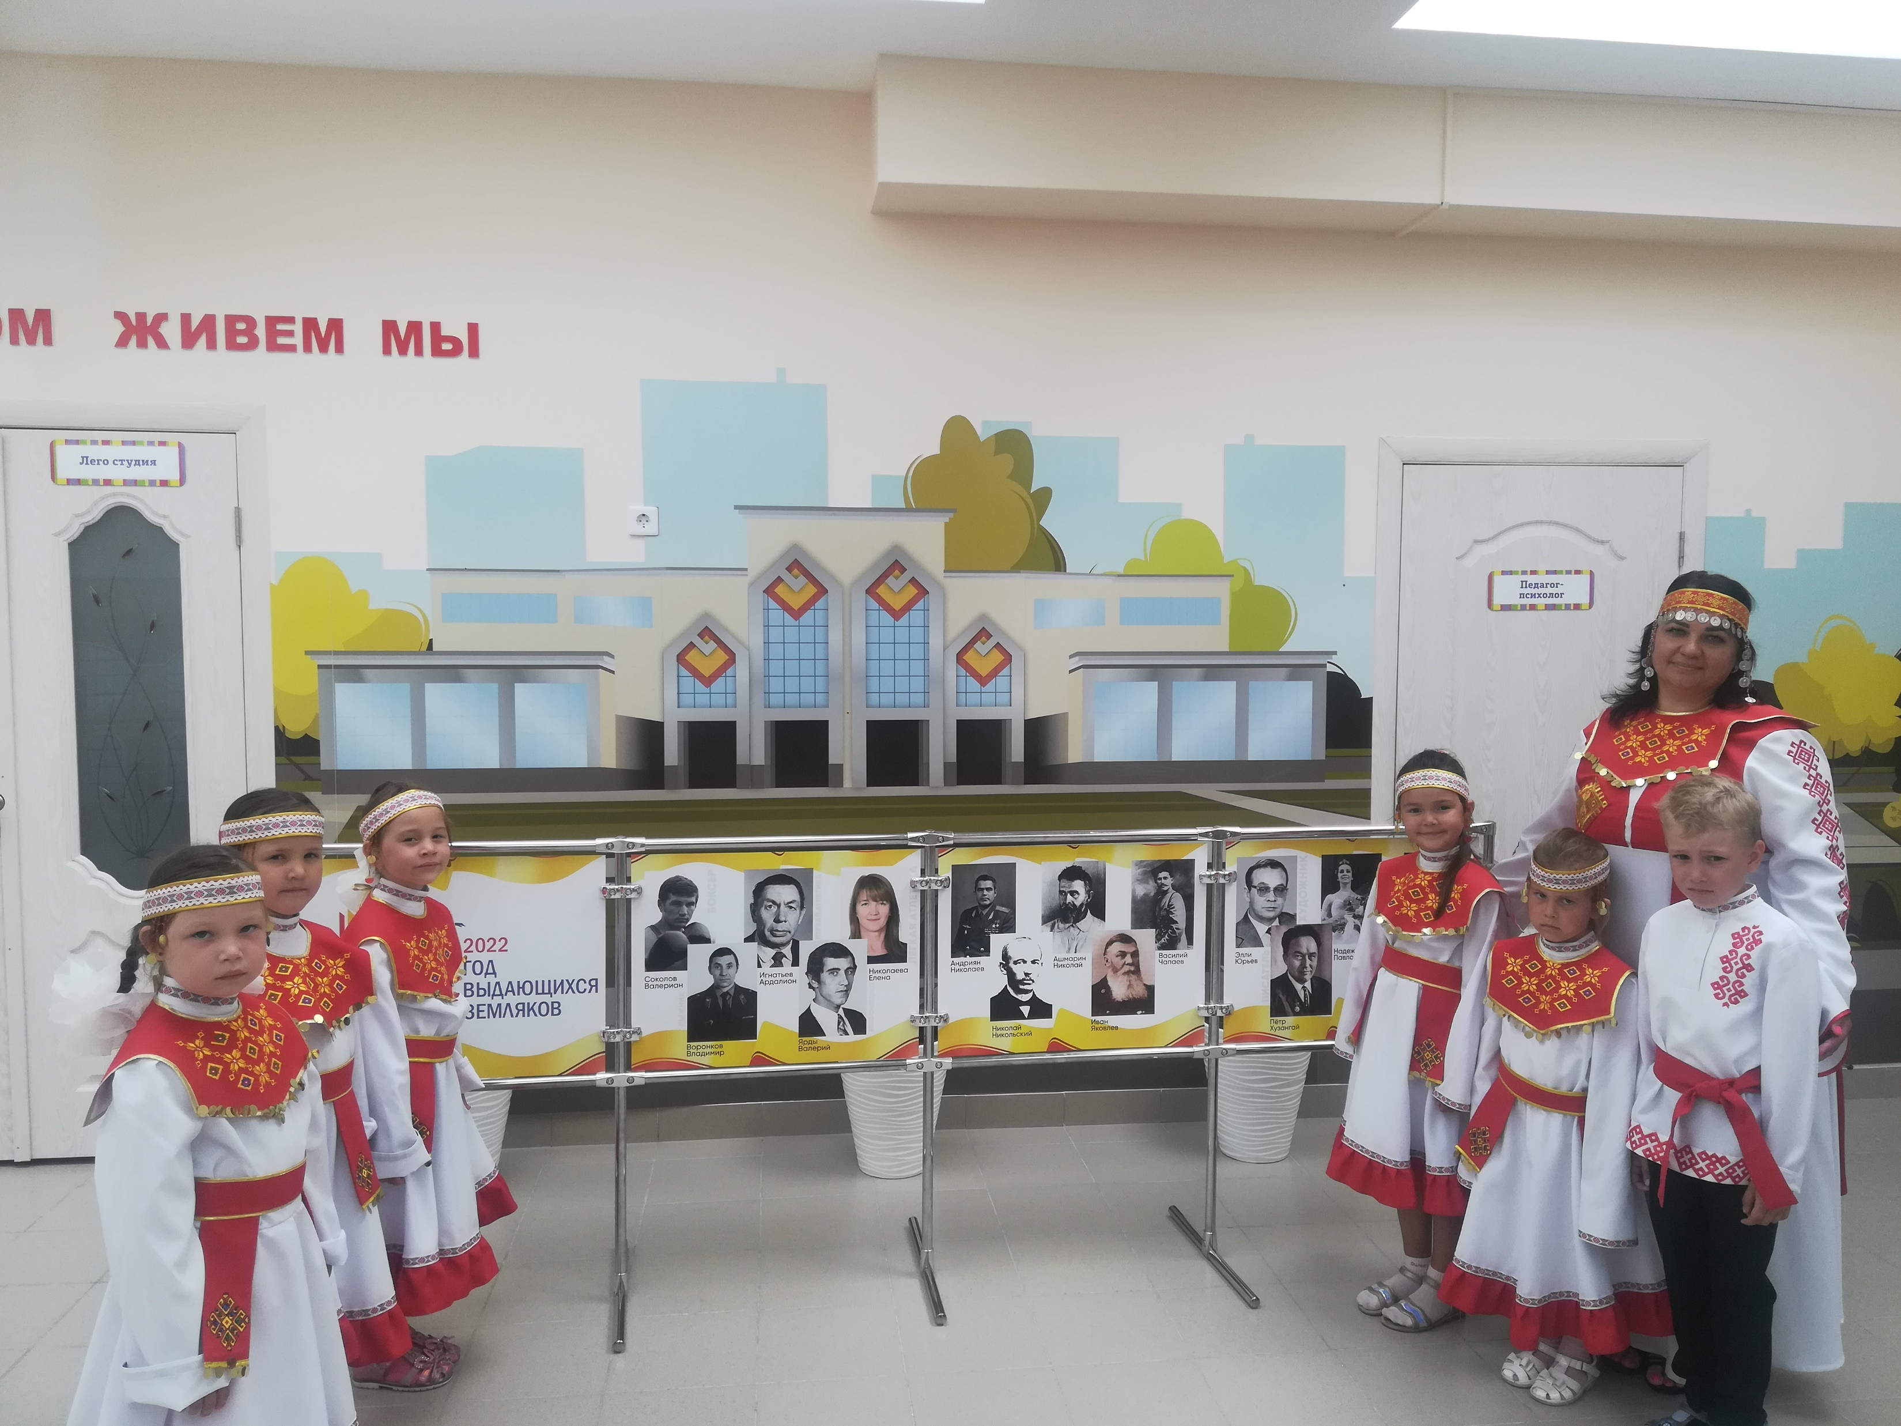
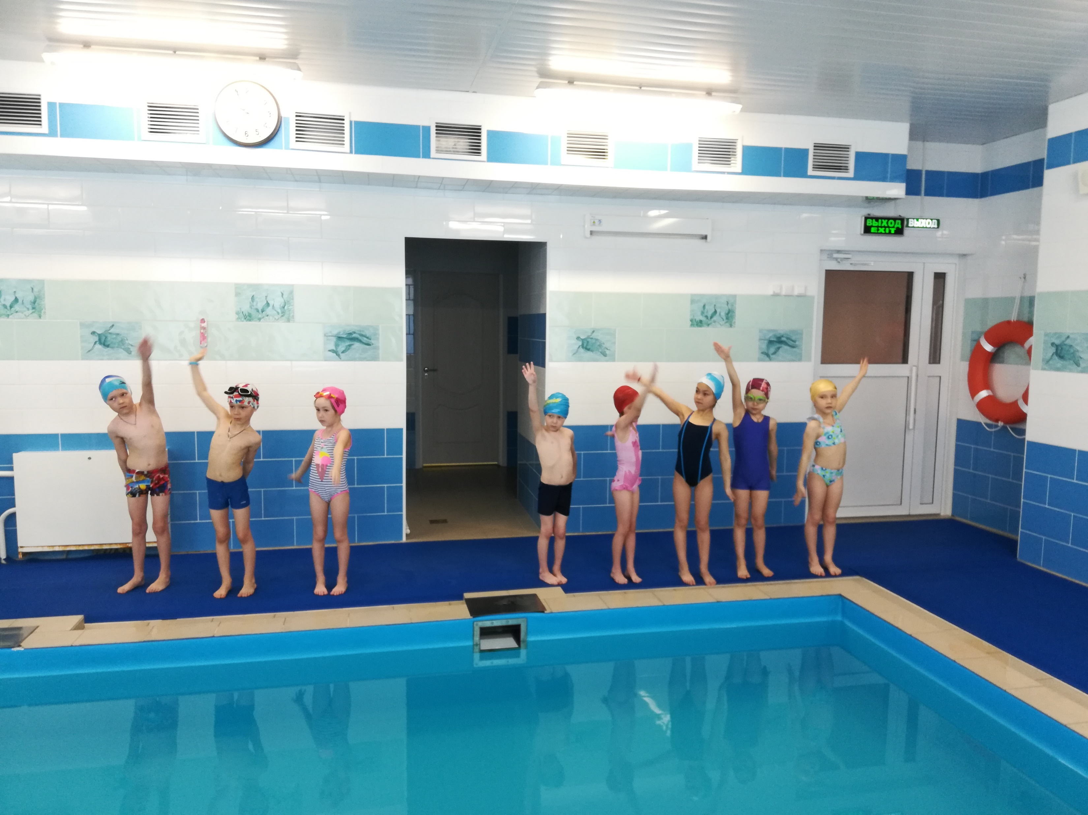
Детский сад – дом детской радости»
МБДОУ «Детский сад №207» г. Чебоксары расположен в тихом, уютном микрорайоне г. Чебоксары. В дошкольном учреждении создана материально-техническая база для жизнеобеспечения и развития детей, ведется систематически работа по созданию предметно-развивающей среды. Здания детского сада светлые, имеется центральное отопление, вода, канализация, сантехническое оборудование в хорошем состоянии. Все кабинеты оформлены и материально оснащены.

Slide 3
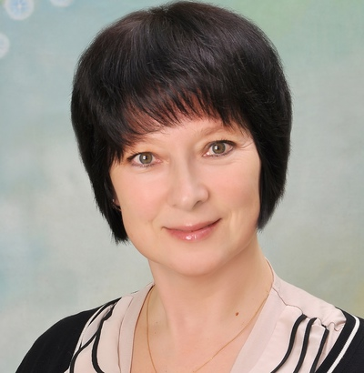
Руководитель:
Государева Наталия Николаевна
тел.: 8(8352) 70-07-90, 70-07-91
сайт: detsad207@rchuv.ru
е-mail: gcheb-det207@ rchuv.ru
Образование: высшее педагогическое
ФГБОУ ВПО "Чувашский государственный университет им. И.Я. Яковлева" г. Чебоксары,
Квалификация: преподаватель
Специальность: «Педагогика и методика дошкольного образования»
Данные о повышении квалификации и профессиональной переподготовки:
- ФГБОУ ВПО "Московский государственный гуманитарный университет им. М.А. Шолохова", 2011 г., по программе " Государственное и муниципальное управление"
-Общий стаж работы: 31 лет
Стаж работы по специальности: 12 лет
Награды: Почетная грамота управления образования администрации г. Чебоксары 2004г.
Почетная грамота Министерства образования и молодежной политики Чувашской Республики, 2011г.
Почетная грамота Чебоксарского городского Собрания Депутатов, 2015г.

Slide 4
Кадровое обеспечение
учебные годы | Кол-во педагогов | Образование |  | Кв. кат. |  | Средний возраст | курсы | Проф. перепод
 |  | Выс. % | Ср.спец. % | 1 кат. % | высш %
2019-2020 | 20 | 80% | 20% | 80% | 10% | 35 | 4 | 0
2020-2021 | 20 | 85% | 15% | 85% | 9% | 35 | 4 | 0
2021-2022 | 26 | 88% | 12% | 79% | 12% | 41 | 6 | 1

Slide 5
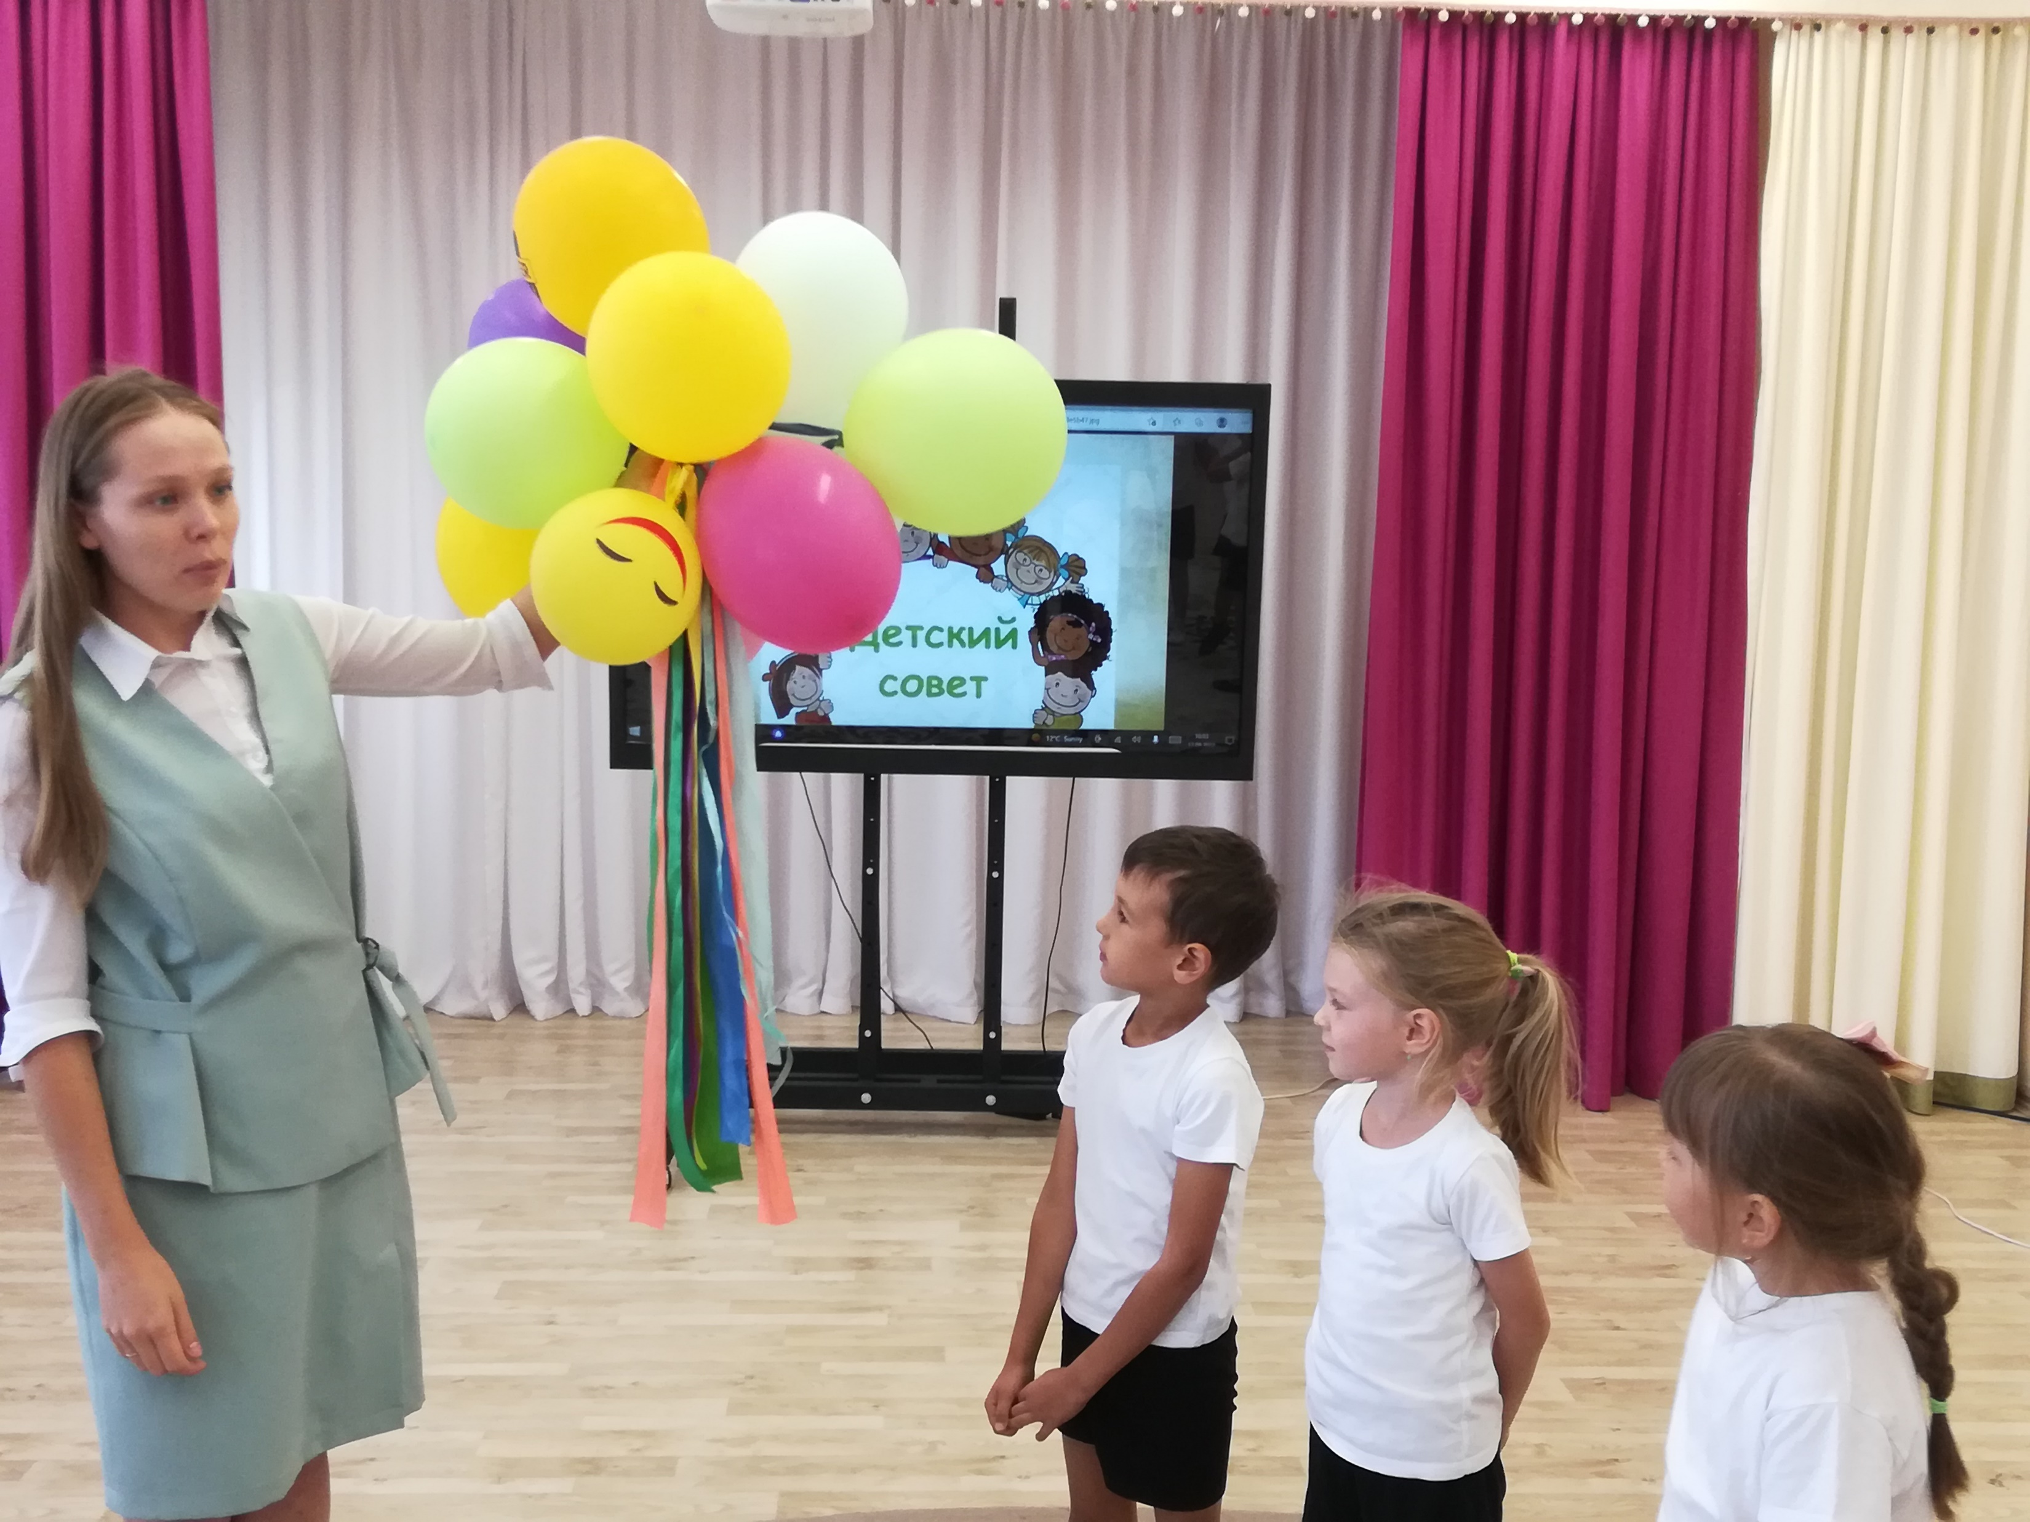
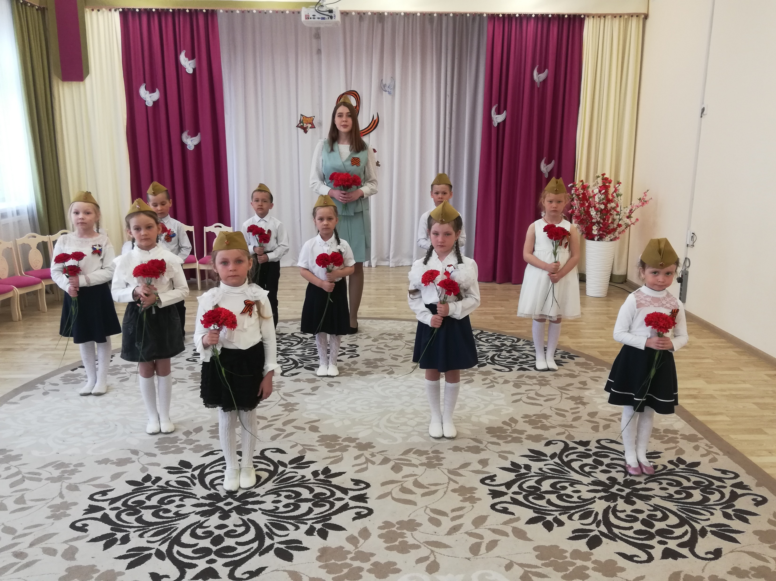
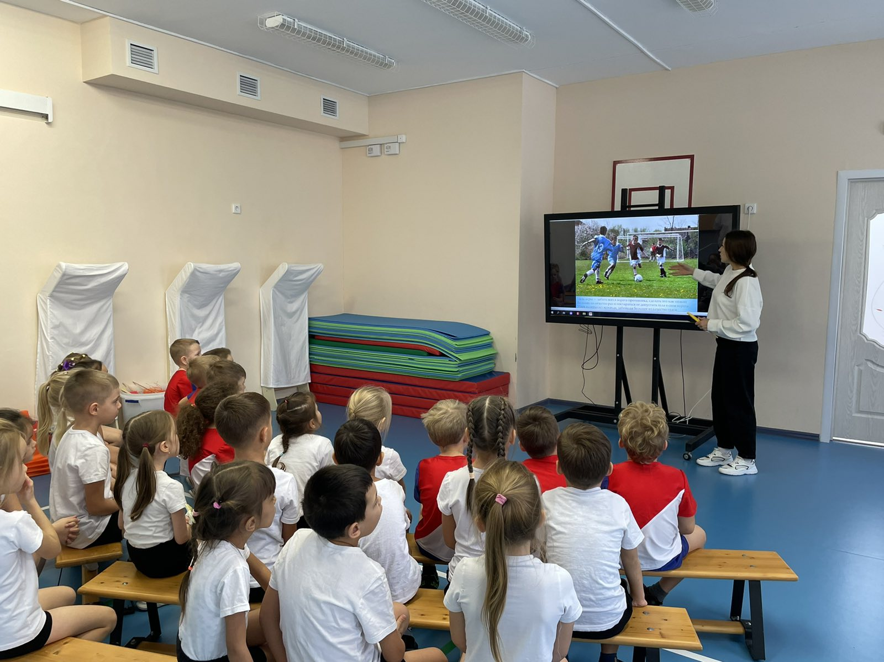
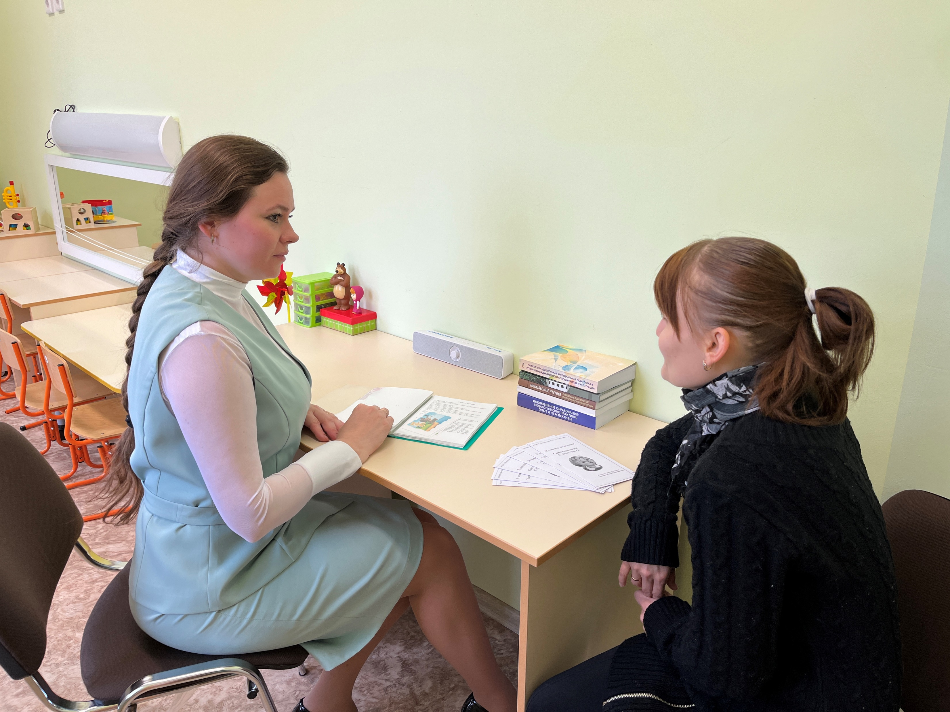
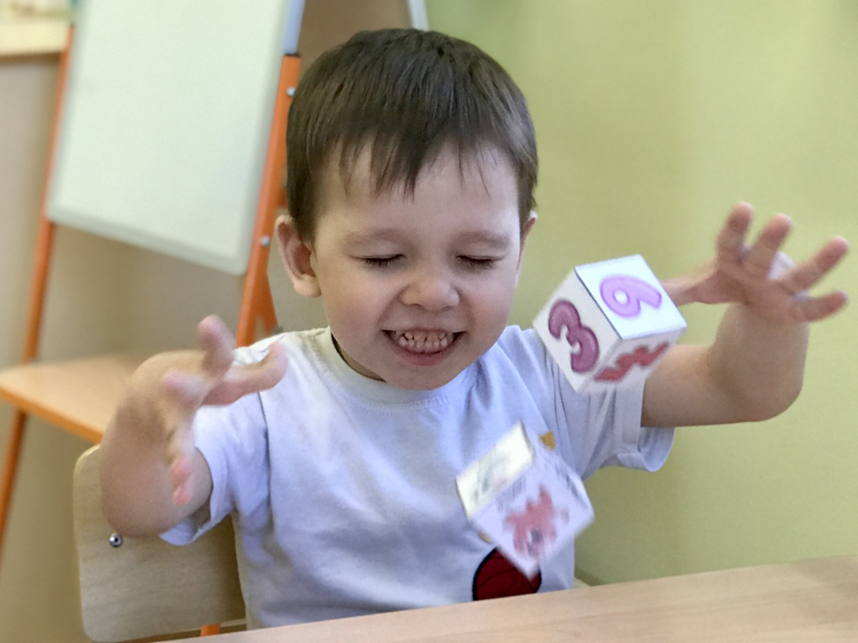
С детьми работают квалифицированные специалисты
19 воспитателей,
2 учитель-логопед
старший воспитатель,
1 музыкальный руководитель,
2 инструктора по физической культуре,
педагог– психолог.

Slide 6
Образовательный процесс осуществляется по программам:
Свою образовательную деятельность дошкольное учреждение строит в соответствии Основной общеобразовательной программой, разработанной учреждением на учебный год https://detsad207.rchuv.ru/about/obrazovanieна основе следующих программ:
- Примерная основная общеобразовательная программа дошкольного образованияи.Детство. Комплексная образовательная программа дошкольного образования. ФГОС. 2017. Авторы: Бабаева Т.И., Гогоберидзе А.Г., Солнцева О.В..
- Программа образования ребенка–дошкольника» под редакцией Л.В. Кузнецовой, Чебоксары, 2006 г.
Образовательная программа ДОУ определяет содержание и организацию образовательного процесса для детей дошкольного возраста и направлена на формирование общей культуры, развитие физических, интеллектуальных и личностных качеств, формирование предпосылок учебной деятельности, обеспечивающих социальную успешность, сохранение и укрепление здоровья детей дошкольного возраста. Важным в содержании образовательной программы ДОУ являются образовательные области (направления развития и образования детей), которые обеспечивают разностороннее развитие детей с учетом их возрастных и индивидуальных особенностей по основным направлениям: социально-коммутативному, познавательному, речевому, художественно-эстетическому, физическому.

Slide 7
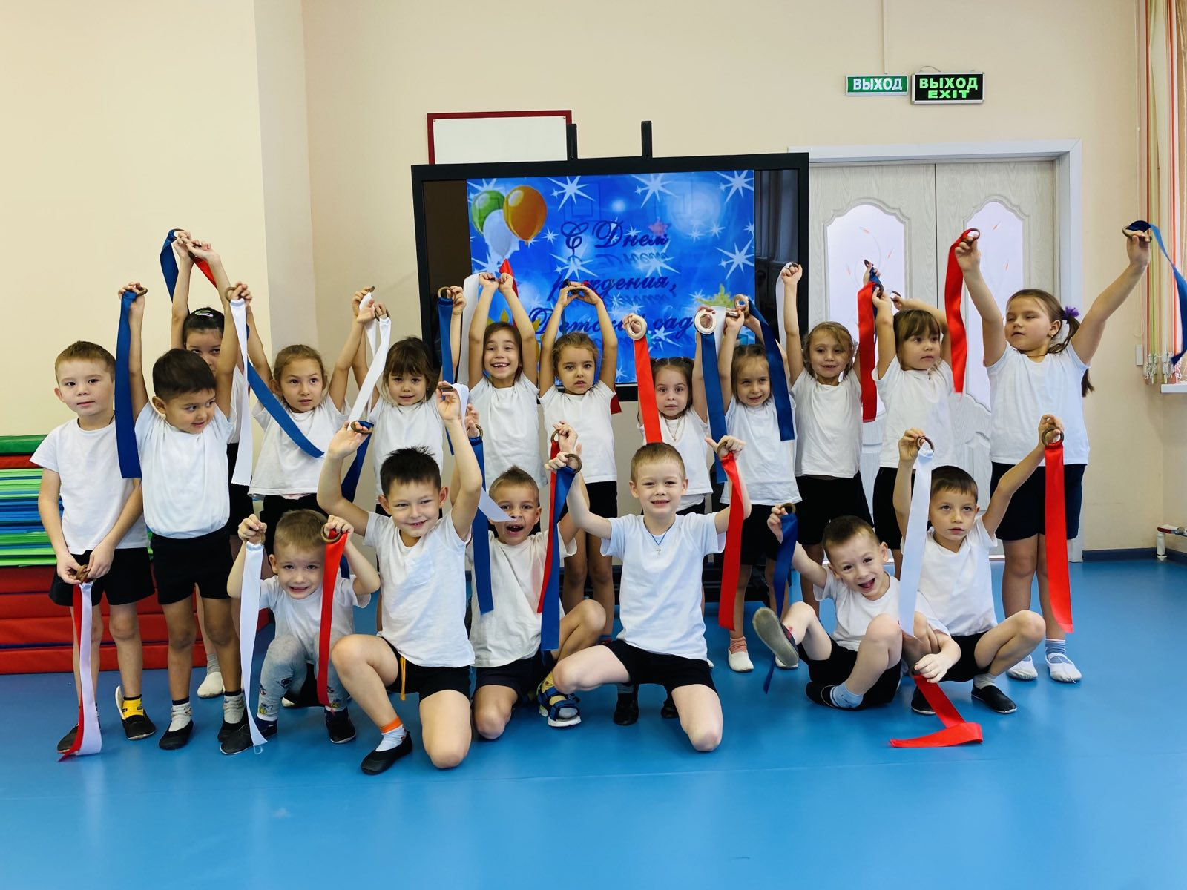
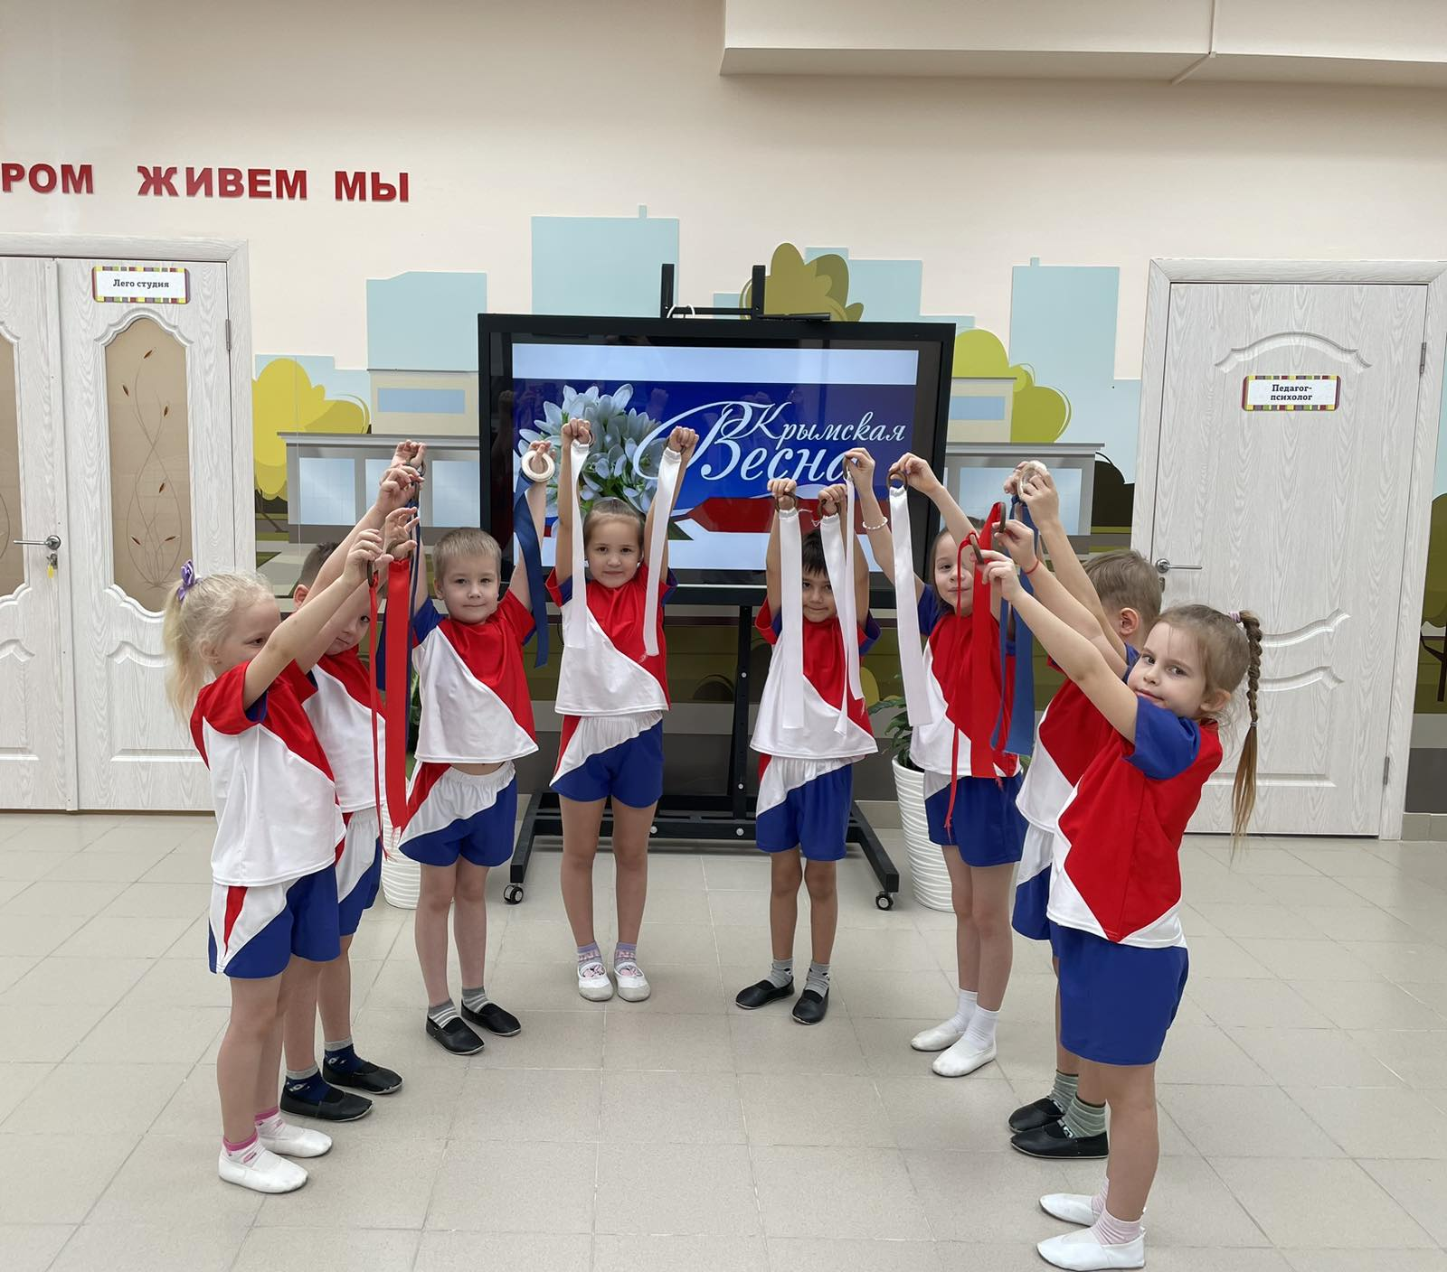
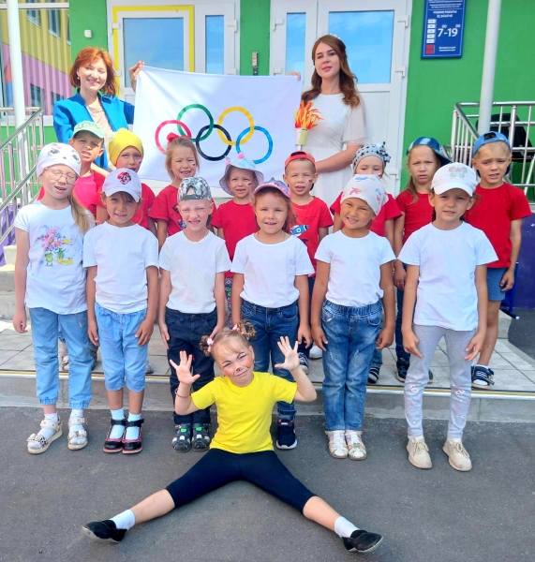
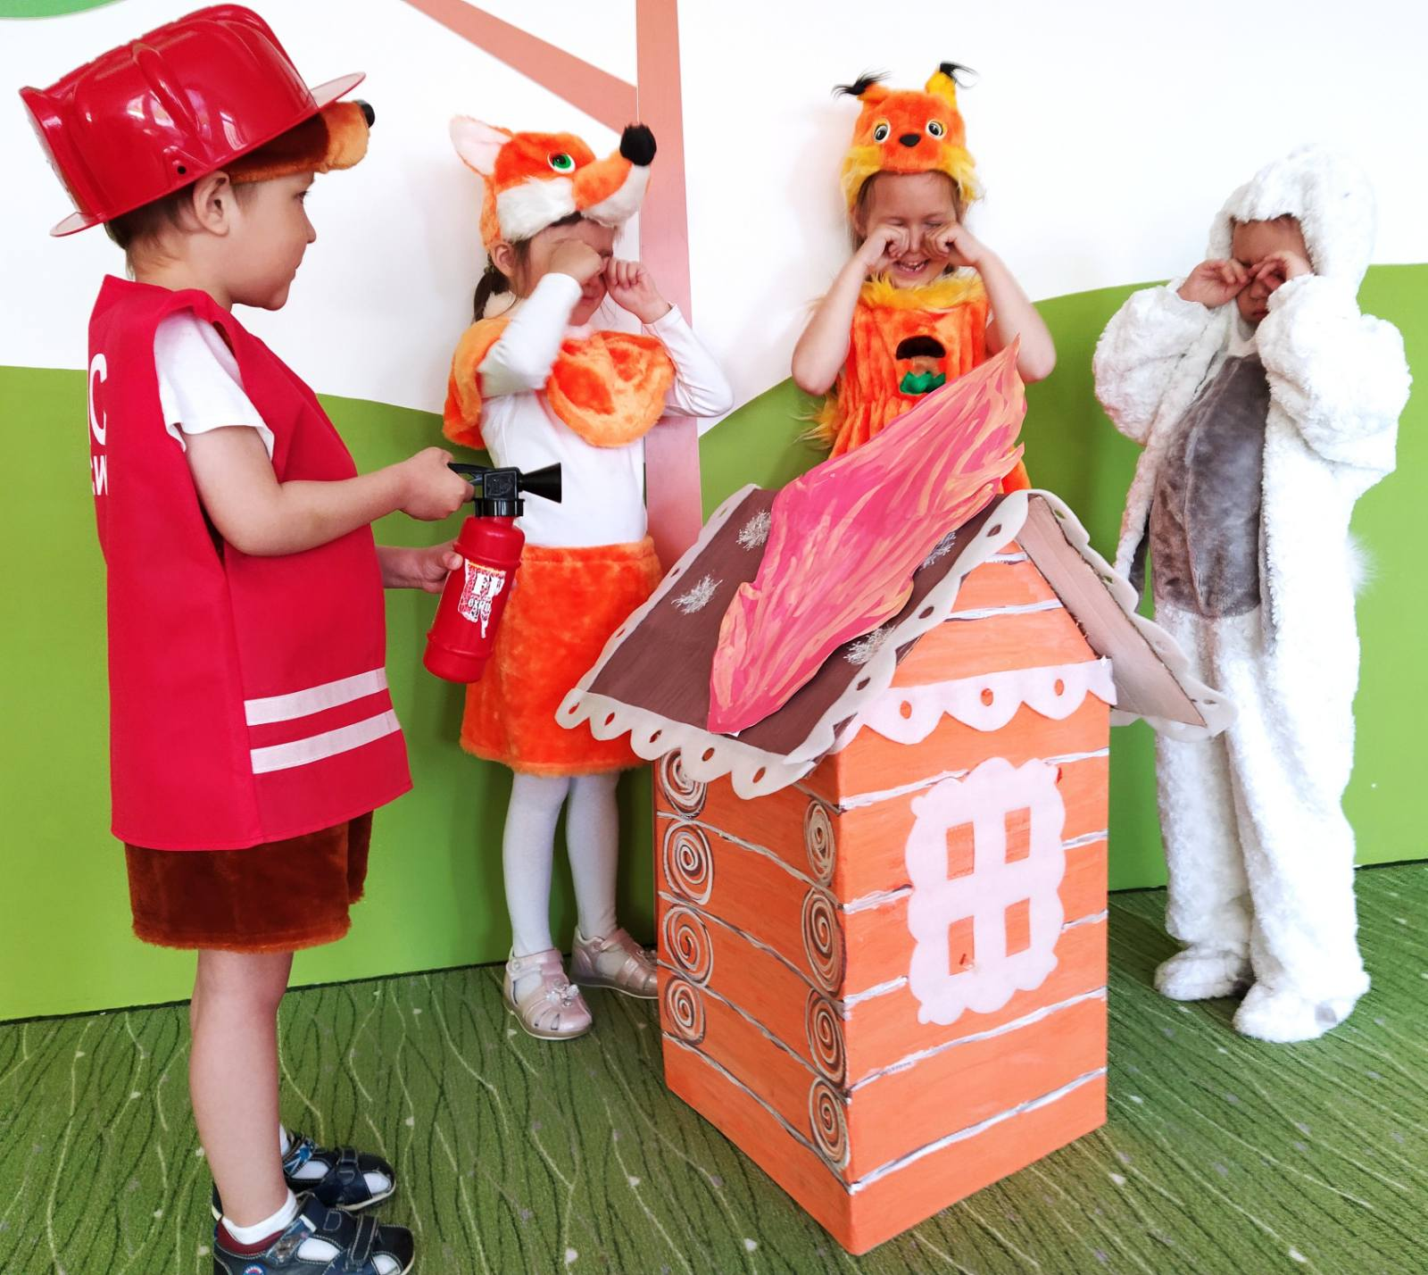
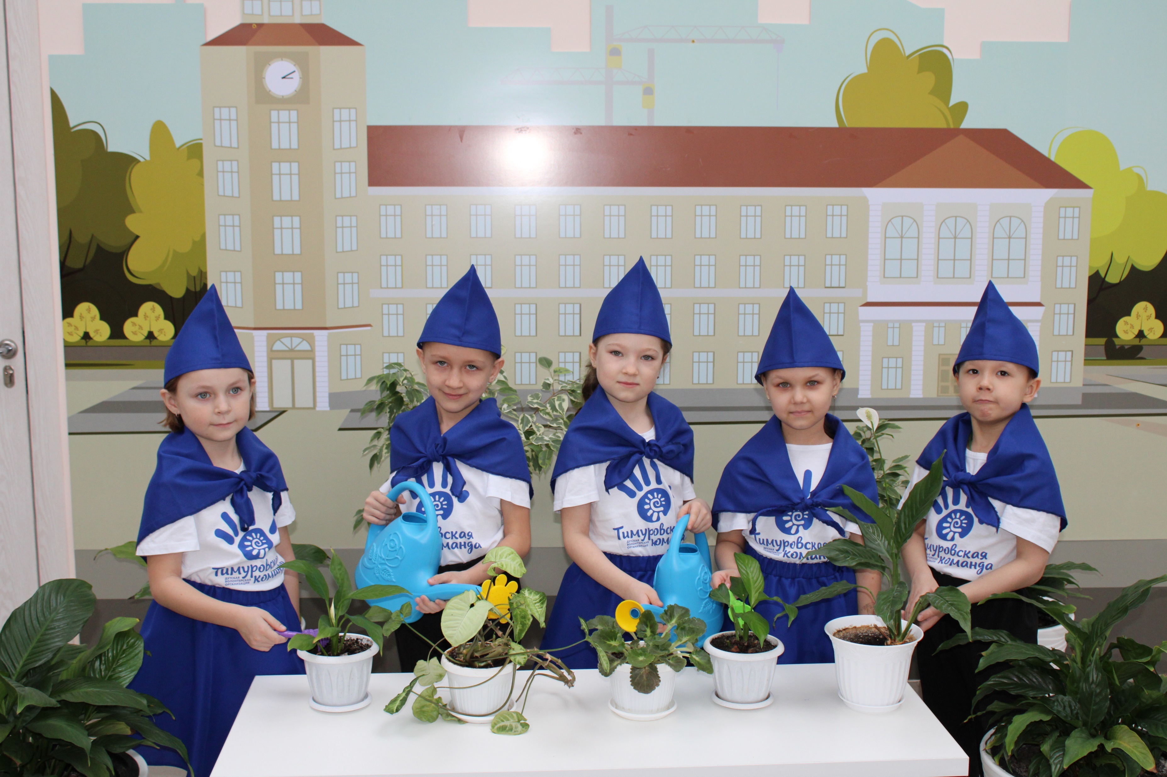
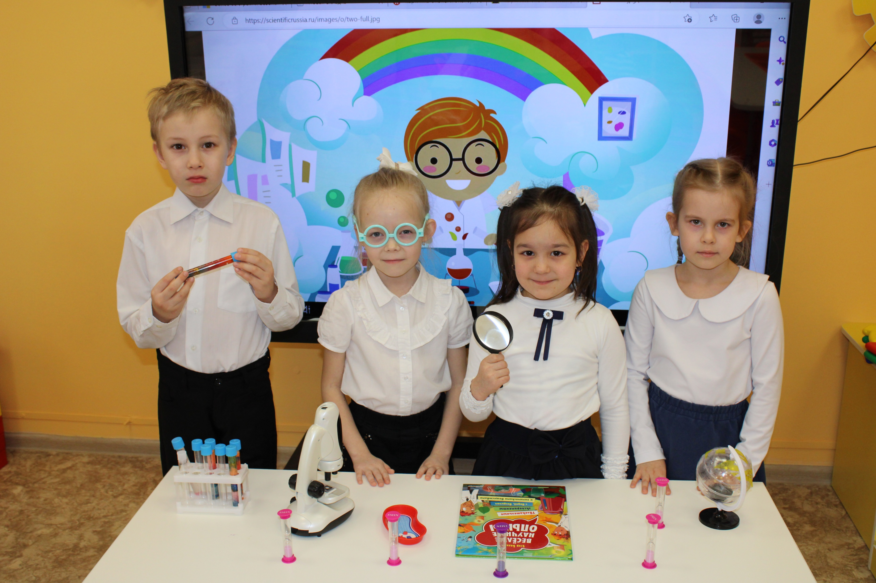
Основное направление работы в в ДОУ – воспитание всесторонне развитой личности ребенка дошкольника

Slide 8
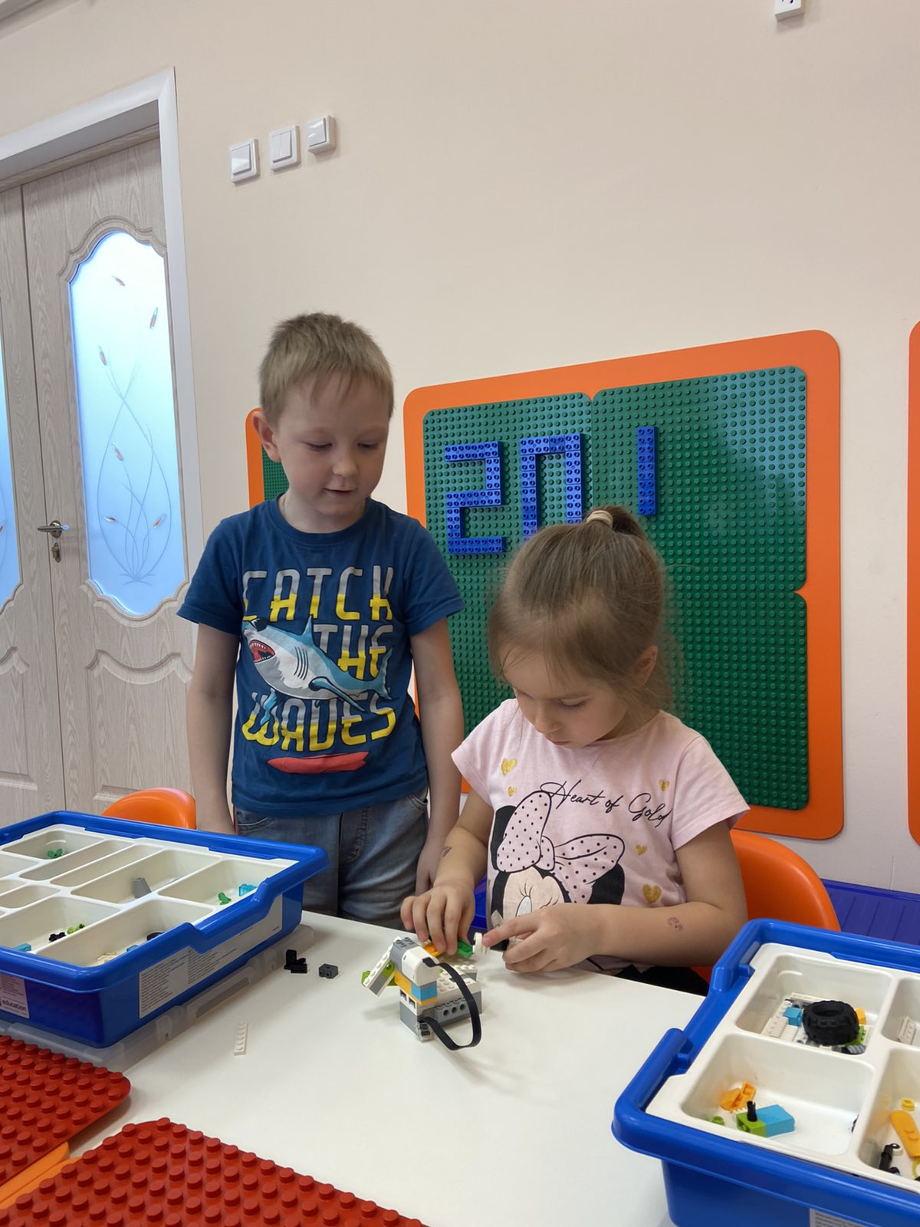
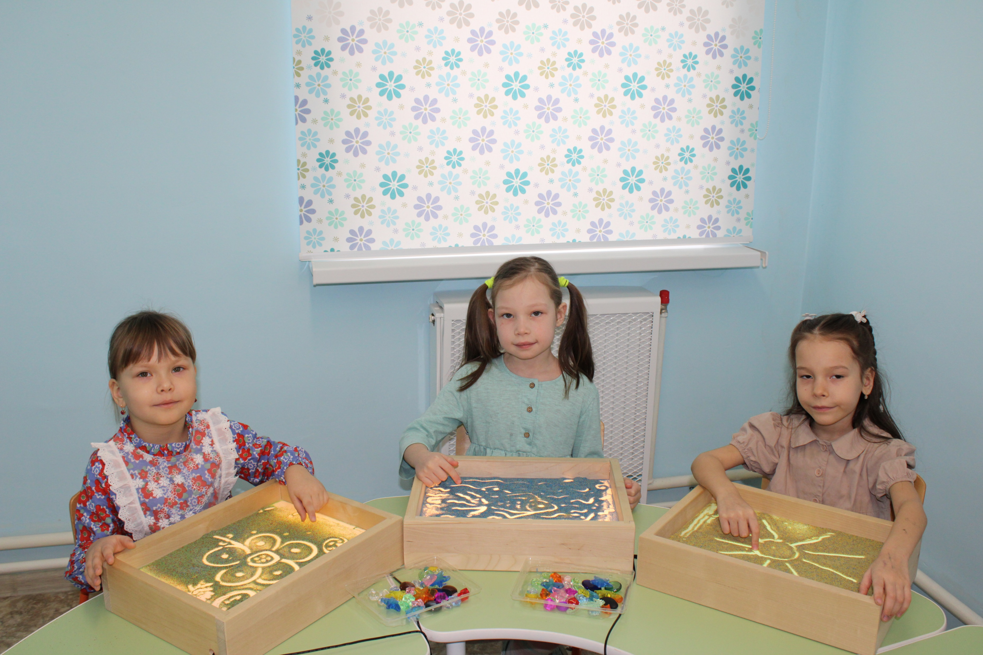
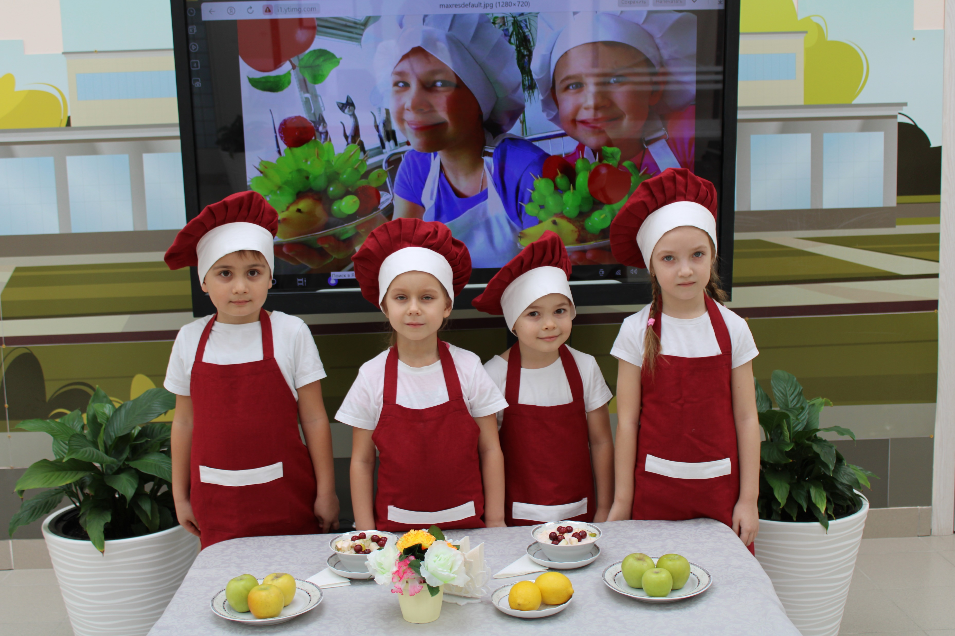
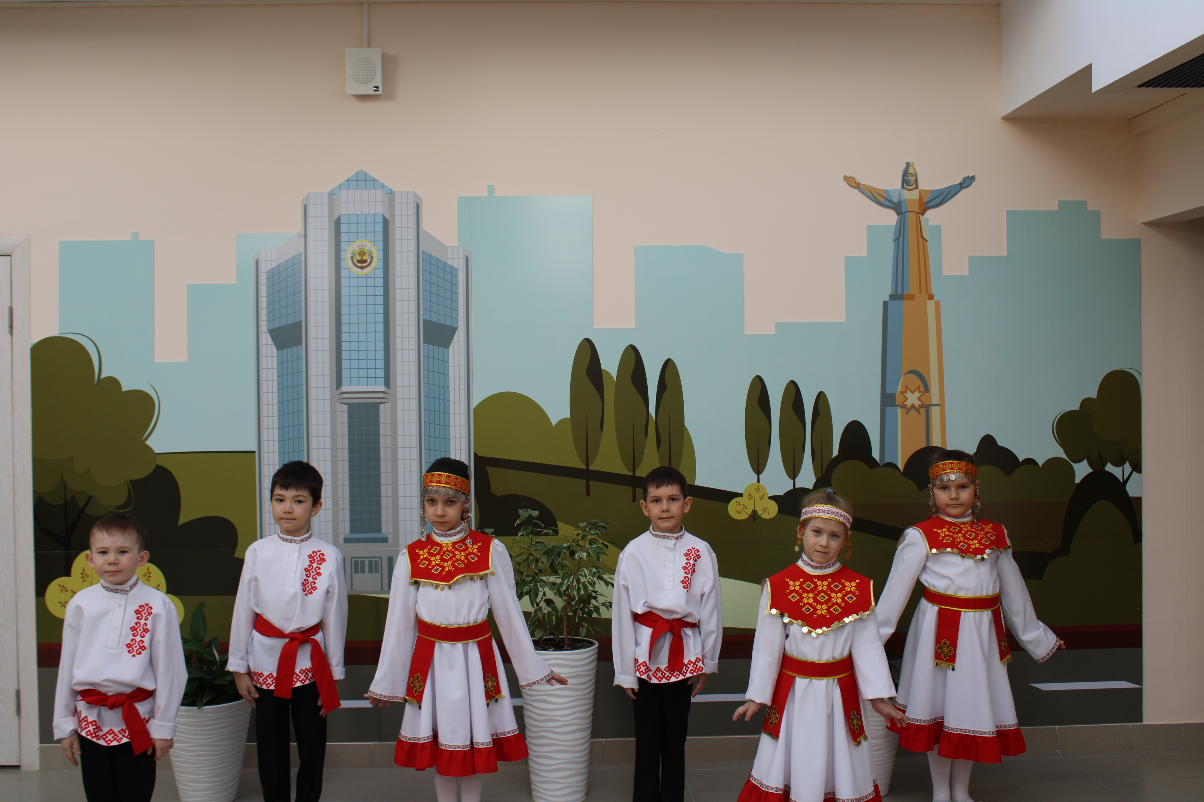
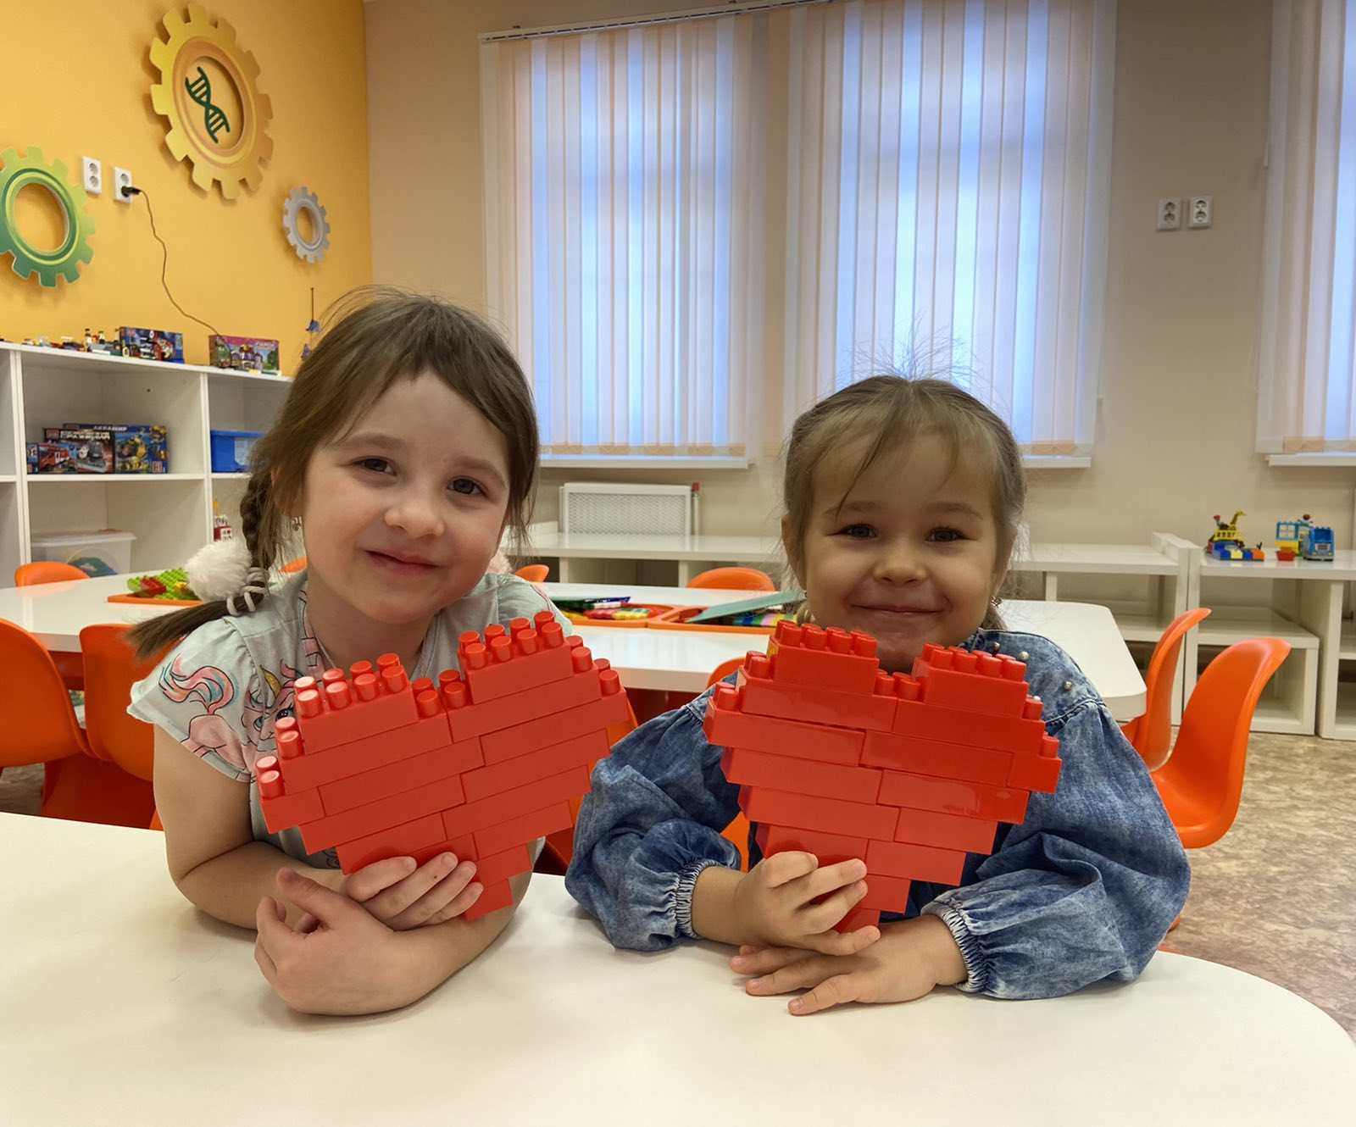
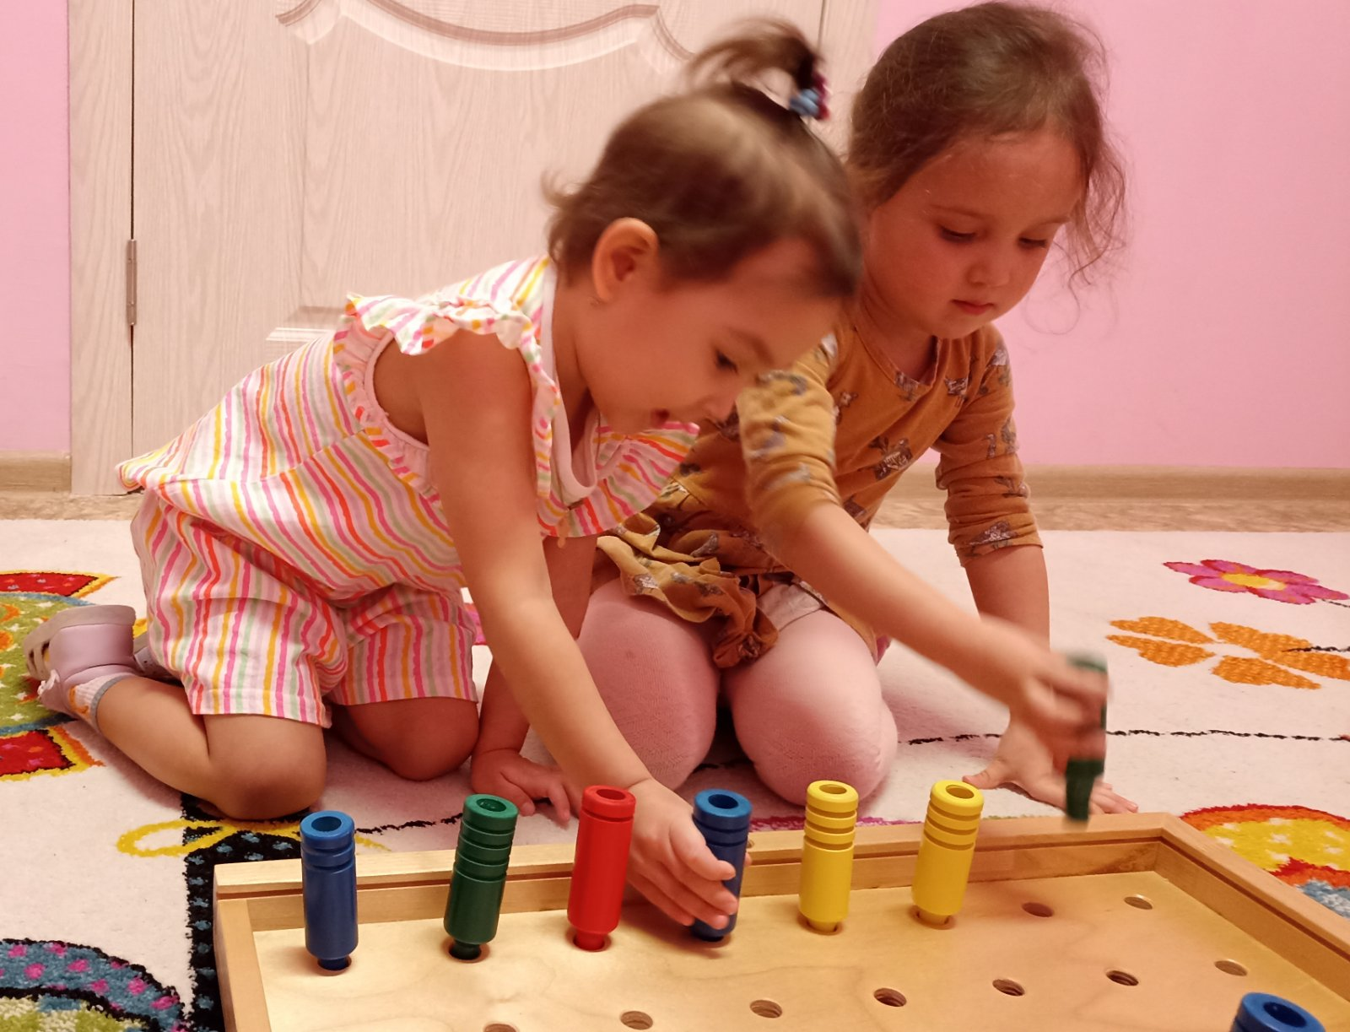
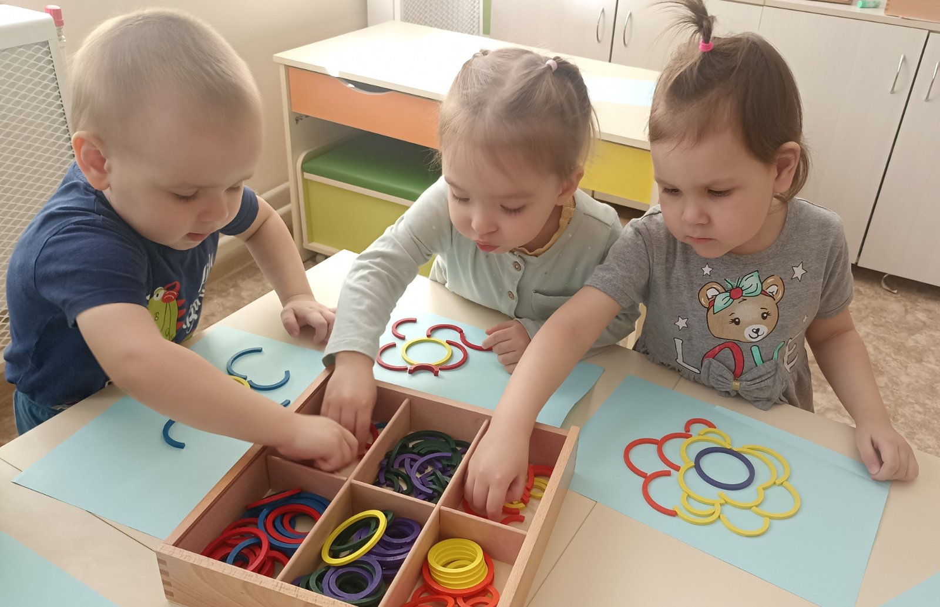
Детский сад оснащен современным оборудованием, мебелью, дидактическими пособиями

Slide 9
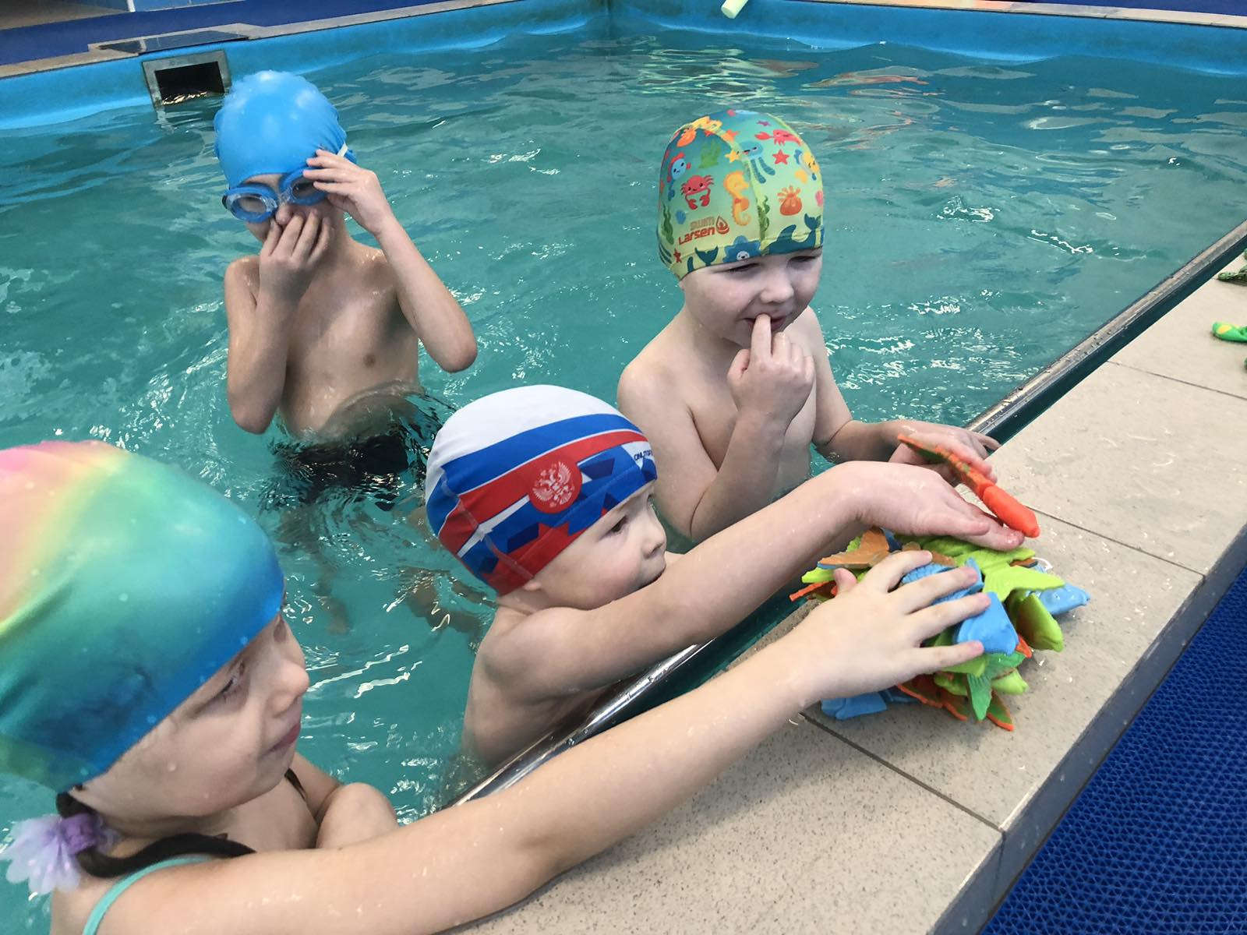
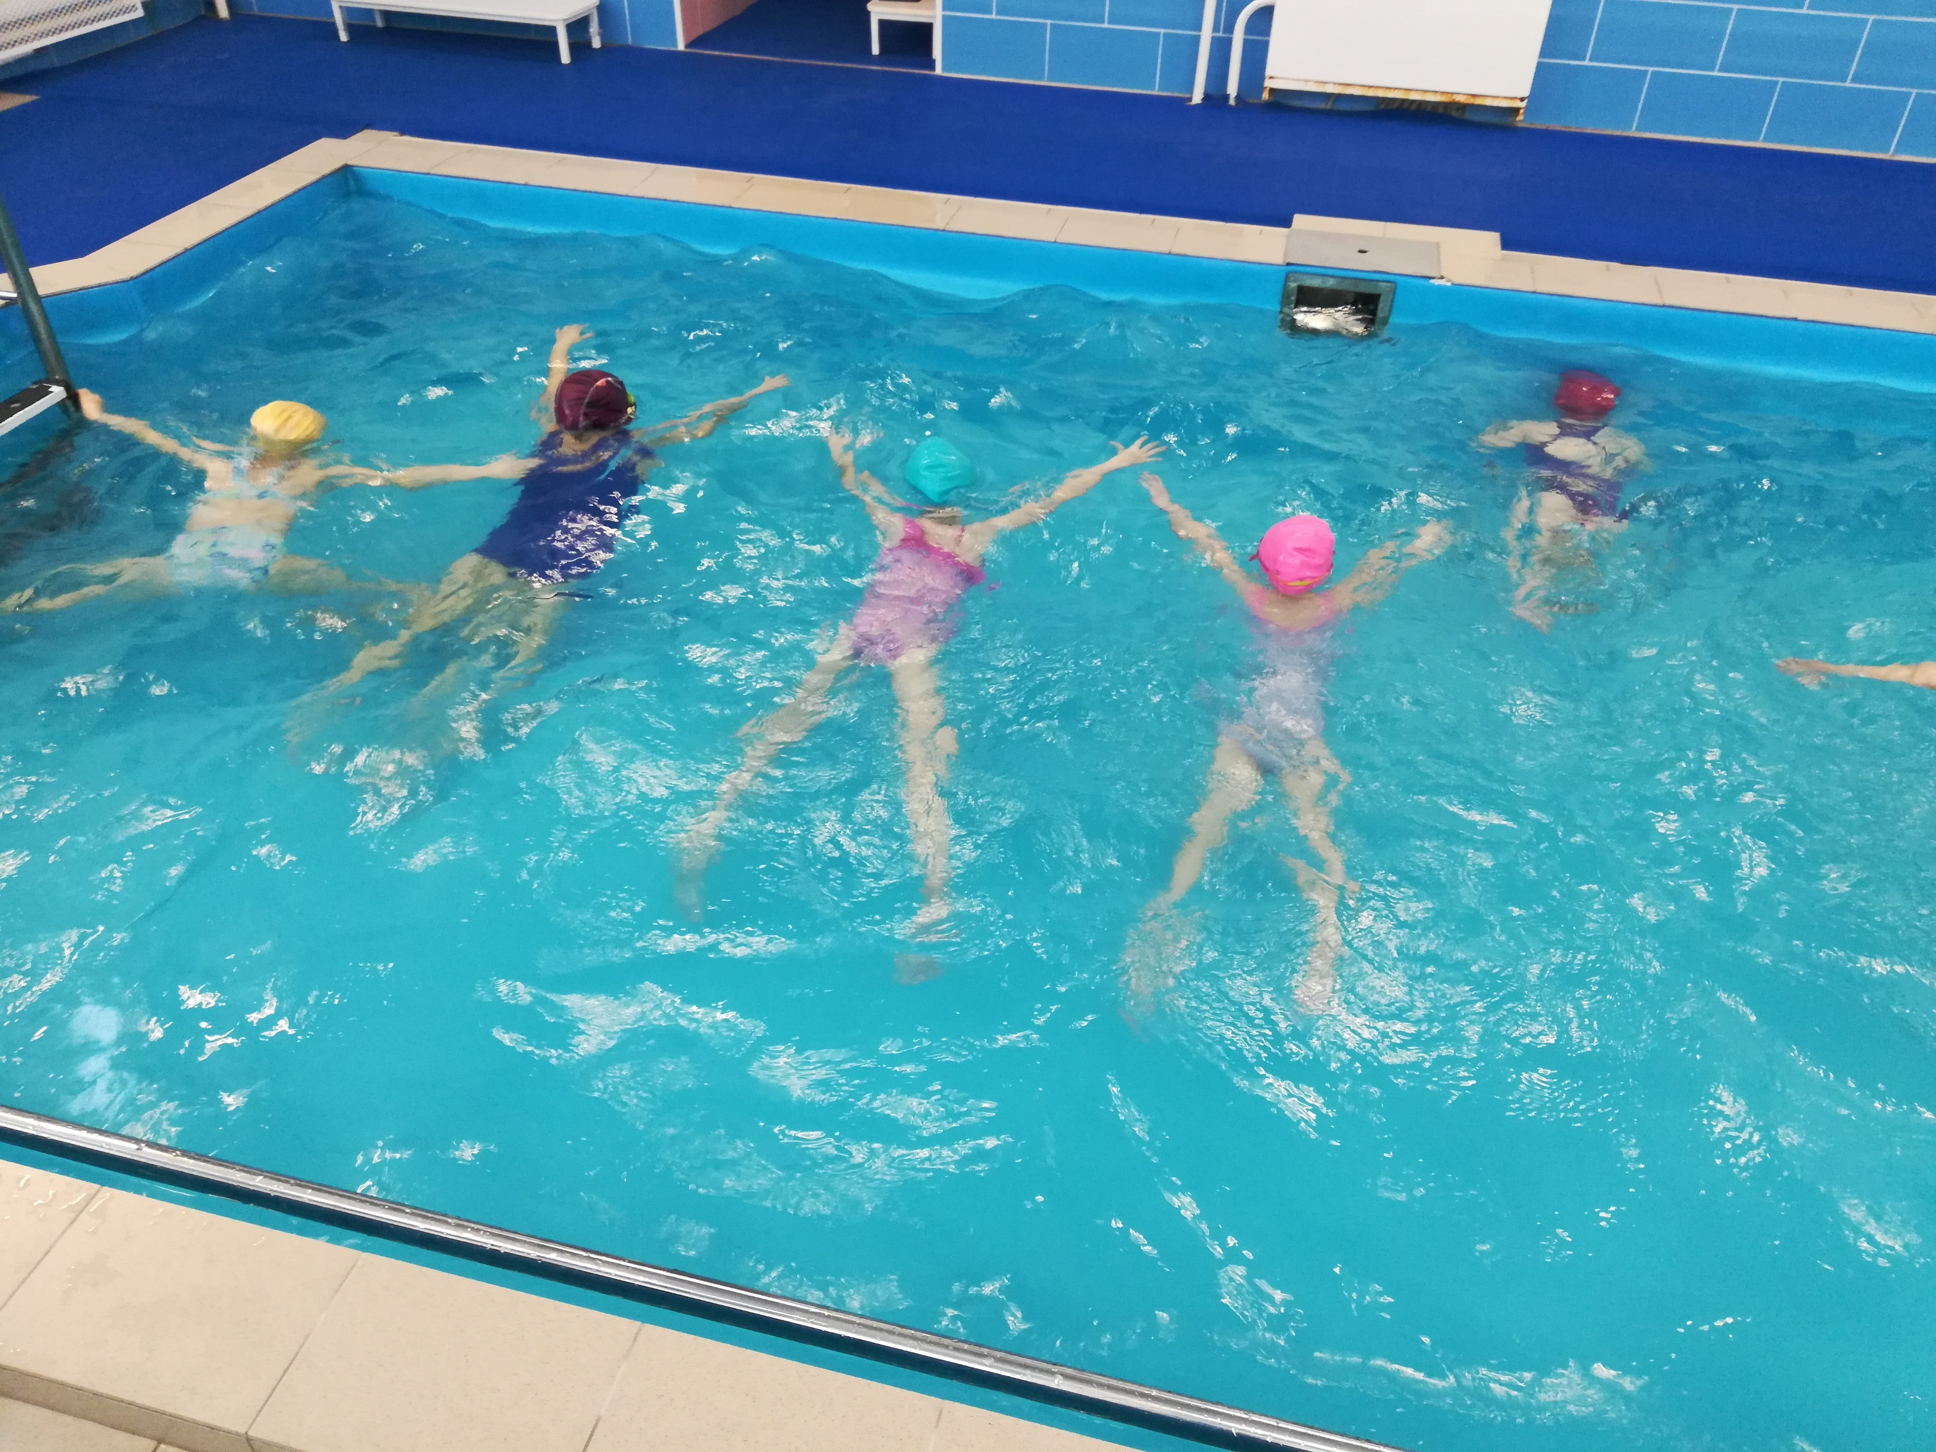
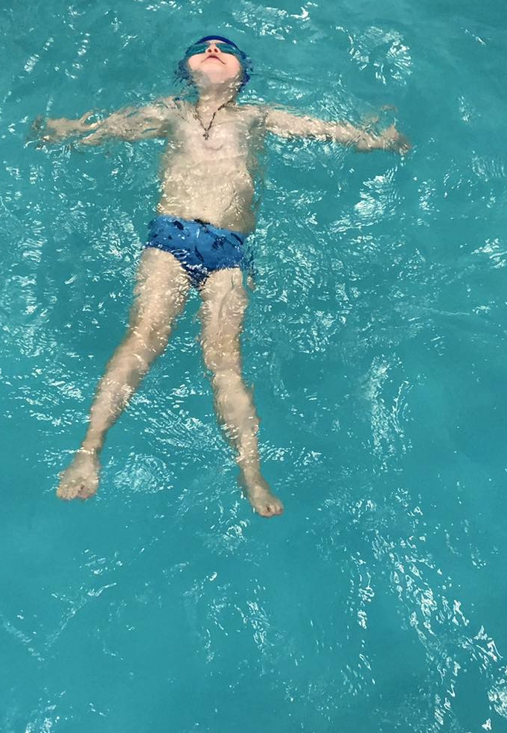
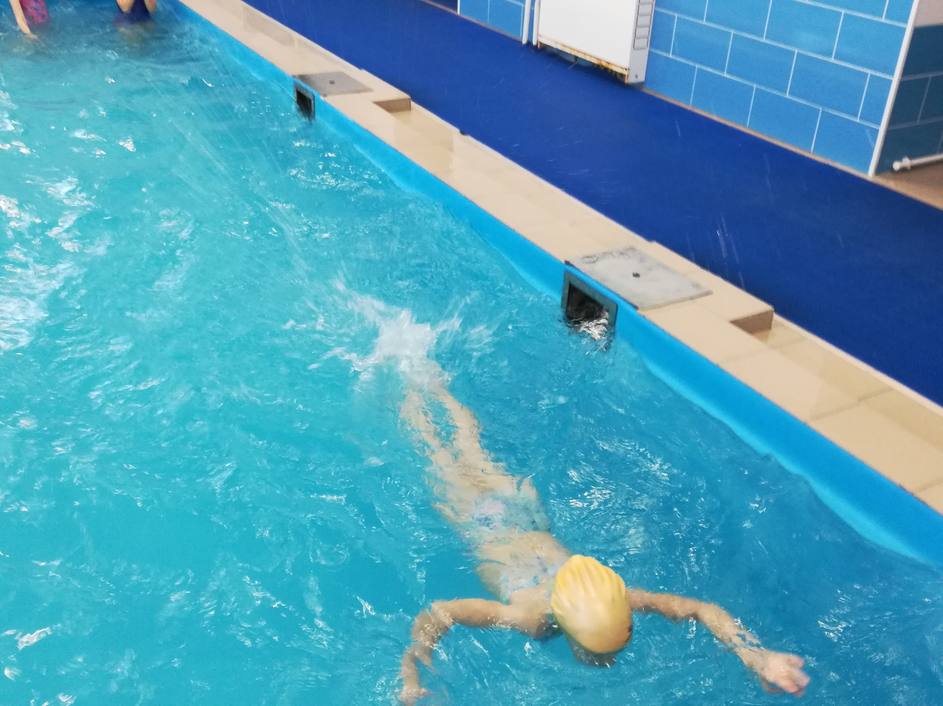
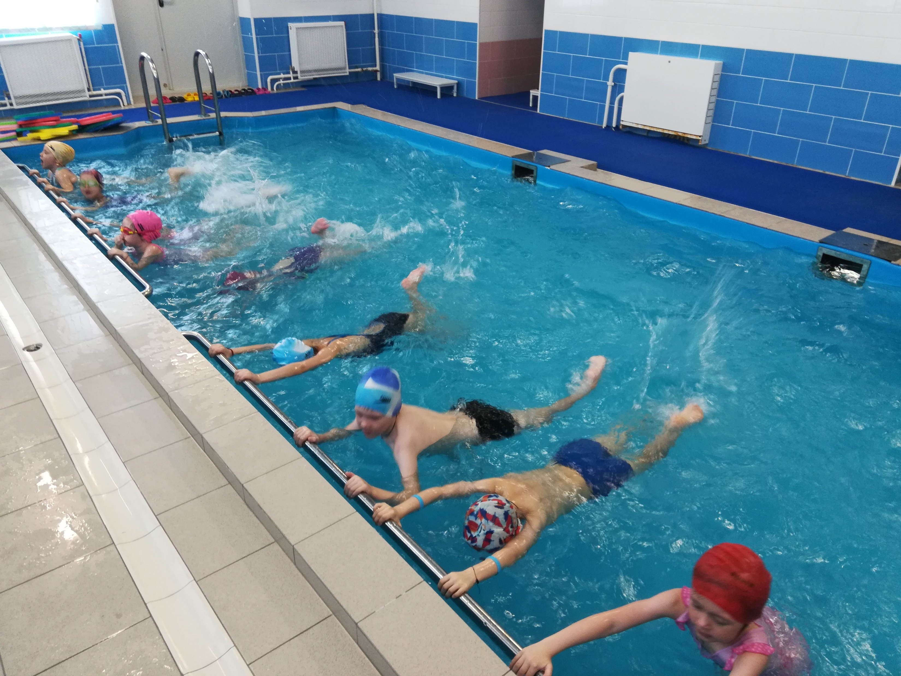
За здоровьем -в детский сад!

Slide 10
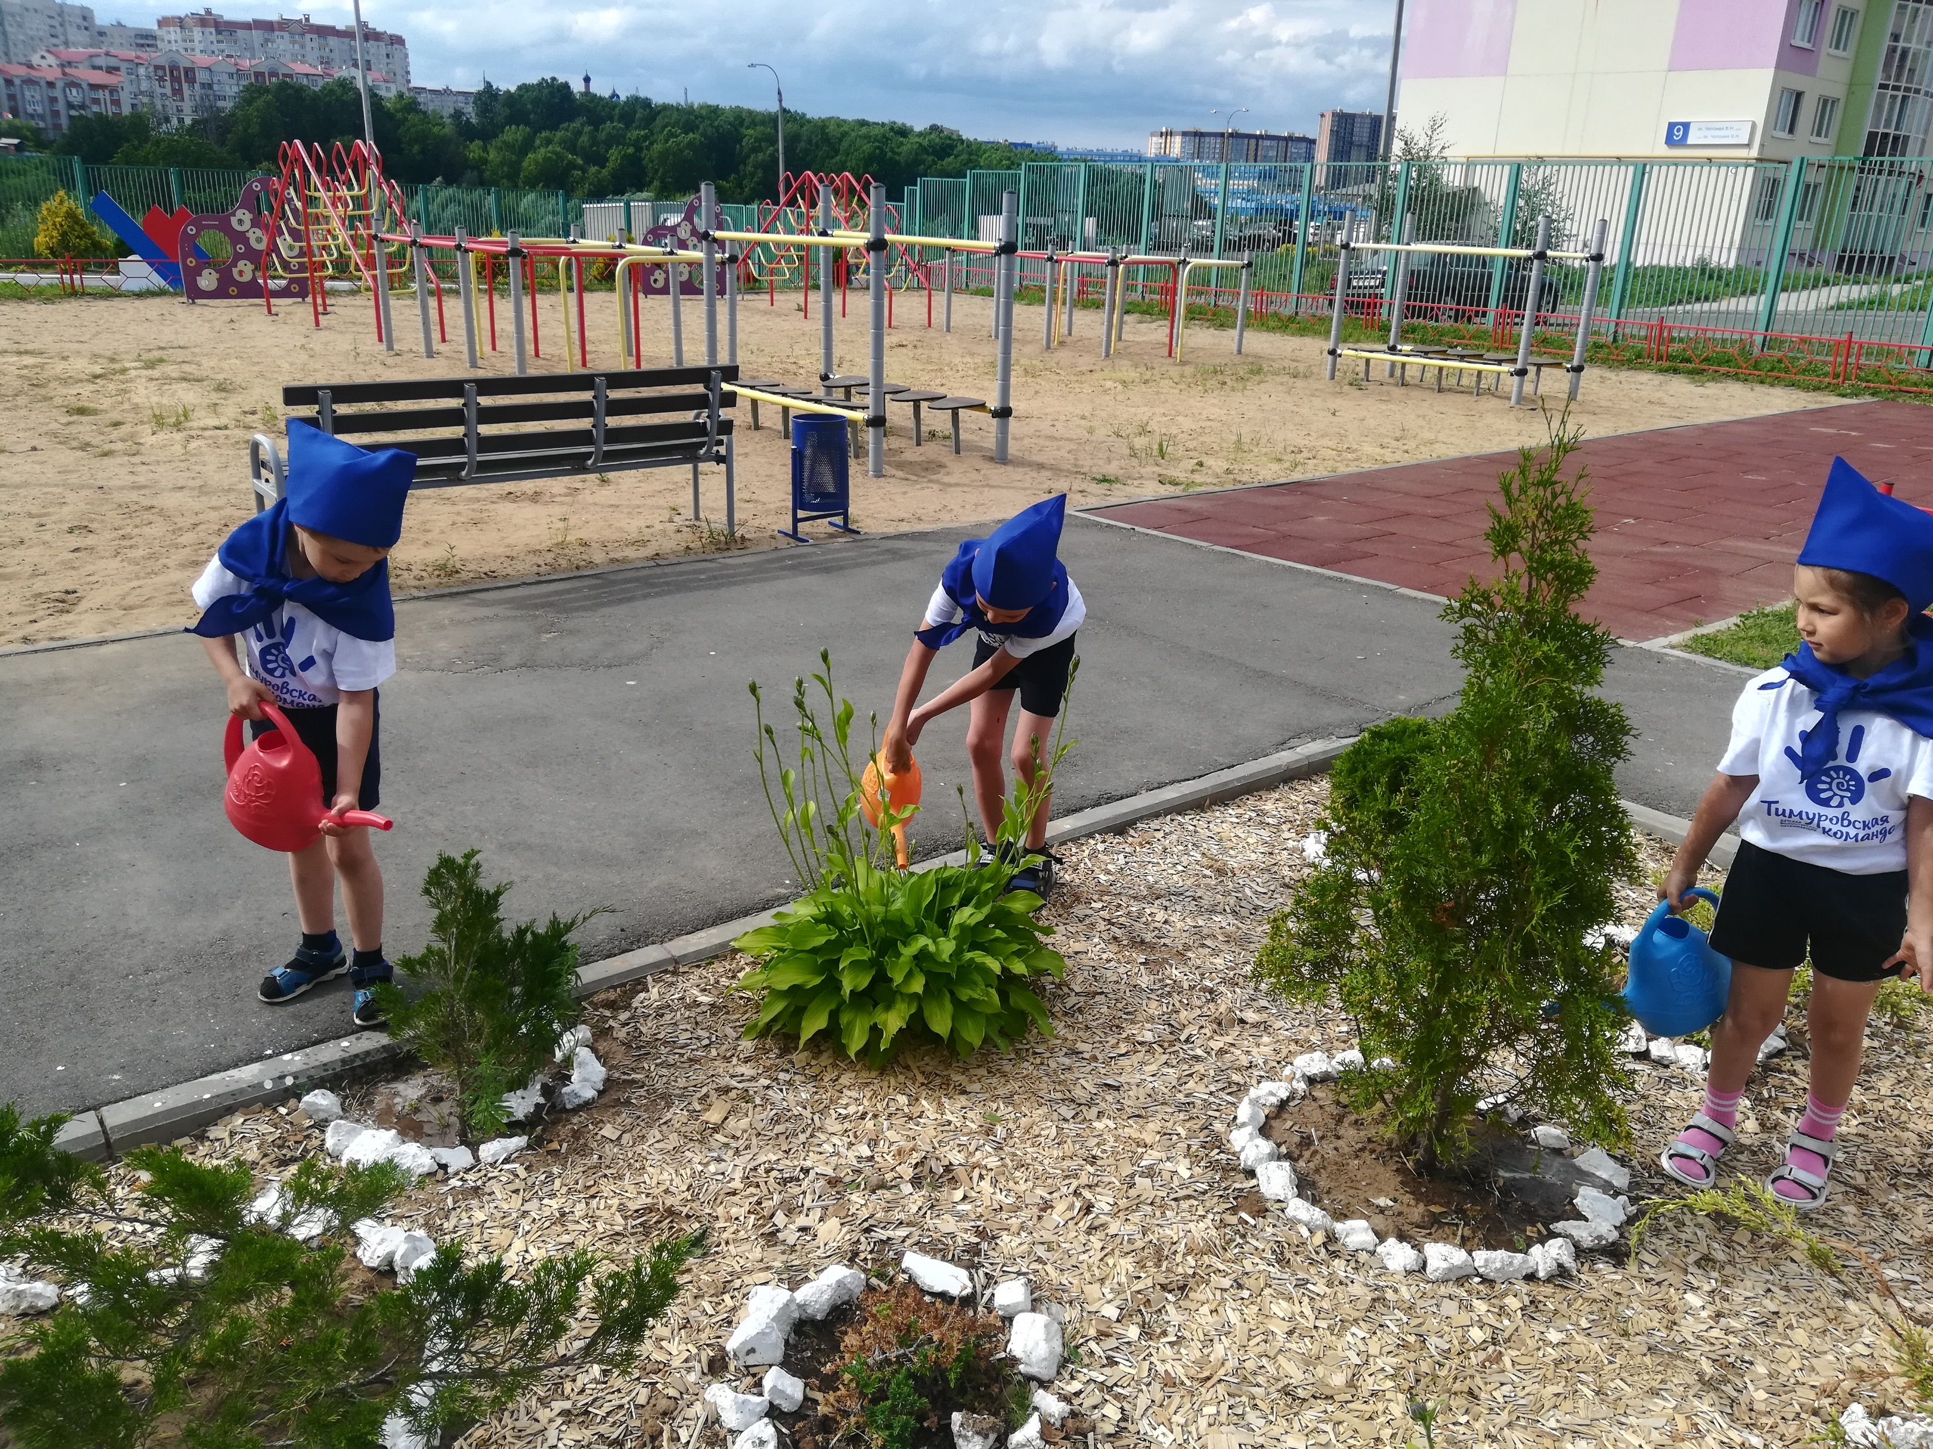
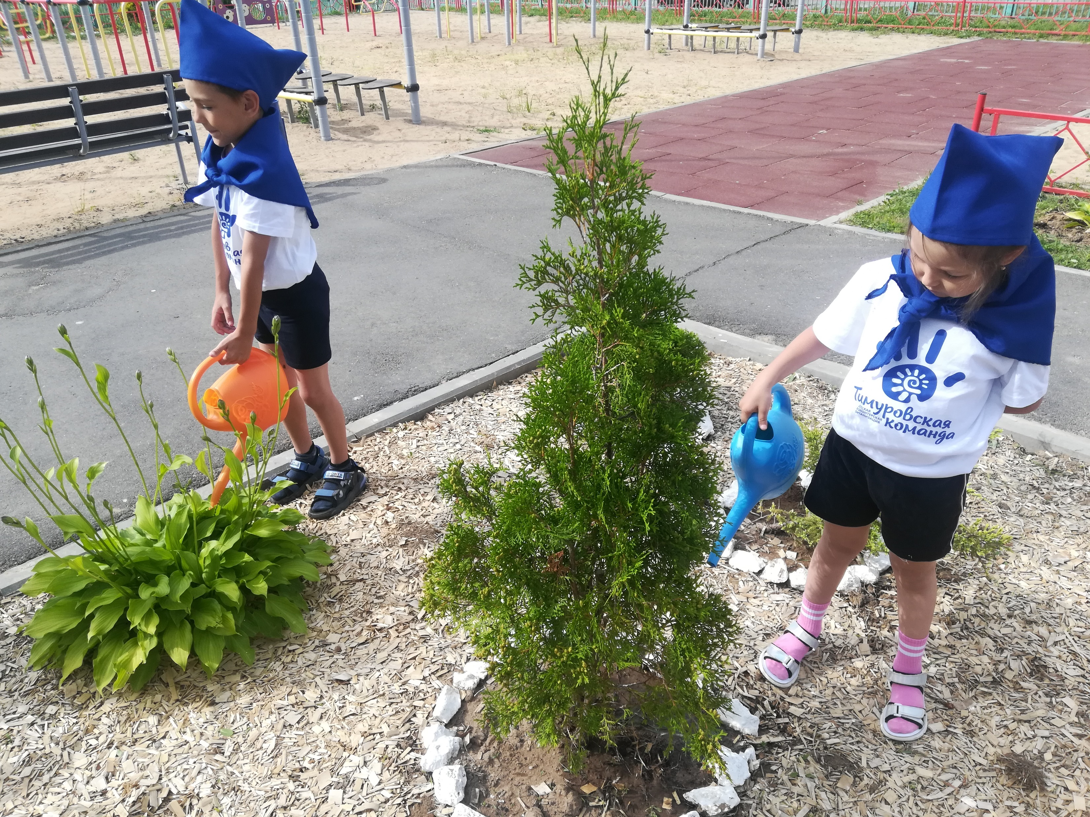
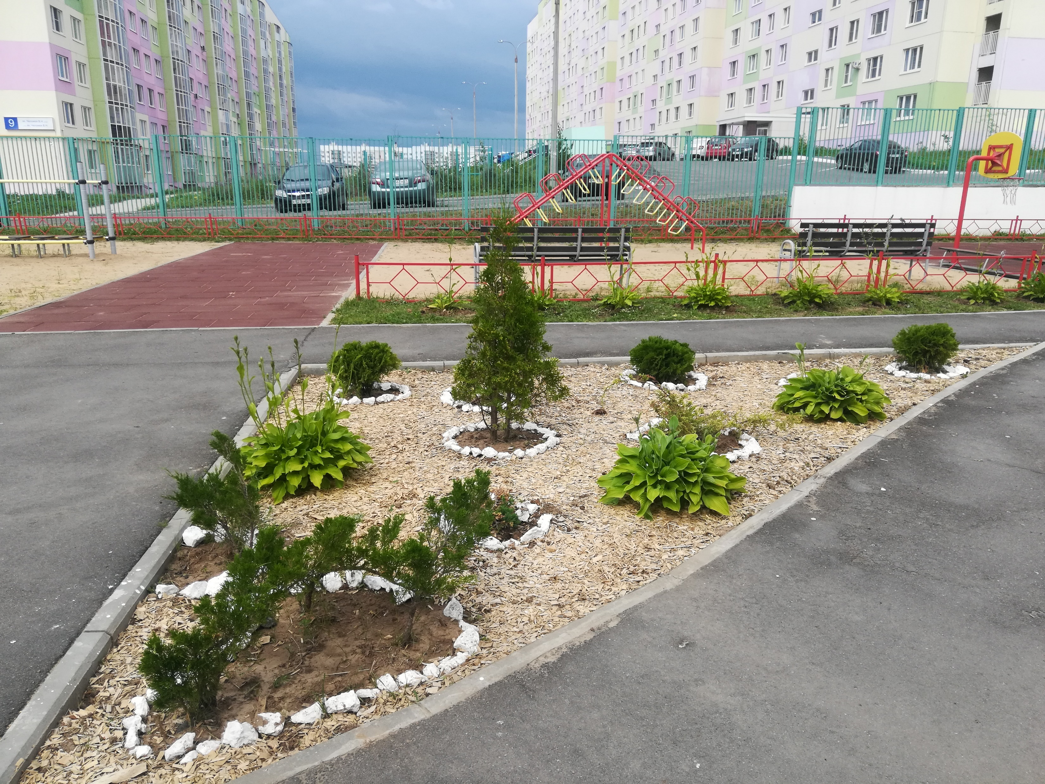
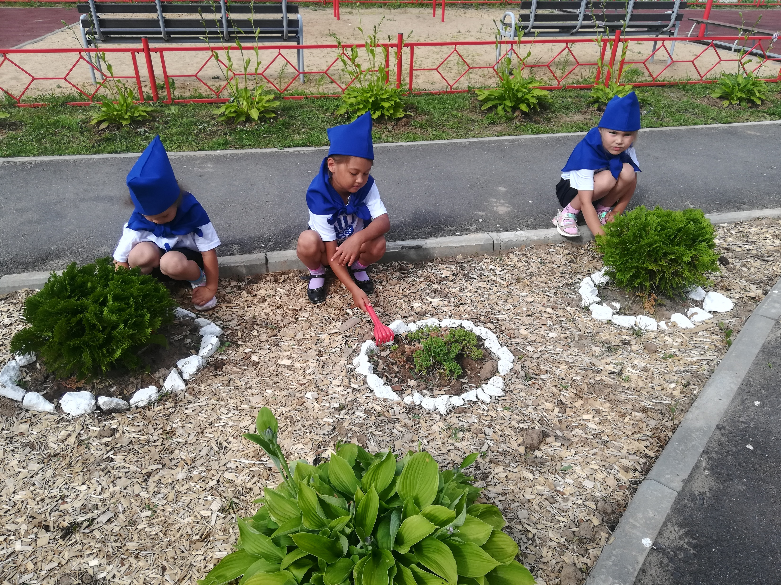
Благоустройство территории

Slide 11
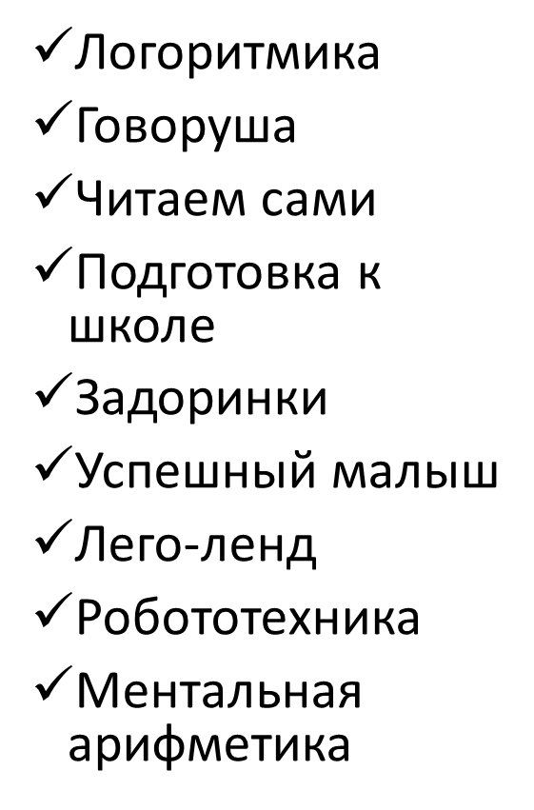
Лицензия на дополнительные образовательные услуги получена в ноябре 2019г.
Учим английский
Успешный малыш
Забивака
Здоровый малыш
Песочные приключения
Волшебная кисточка
Волшебное тесто
Каляка-маляка
Веселый фитнес
Дельфинята
Кроха плыви
Плавание для социума

Slide 12
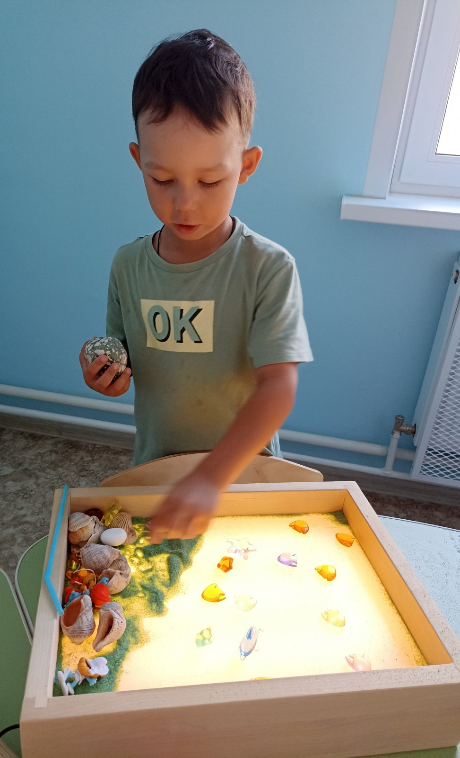
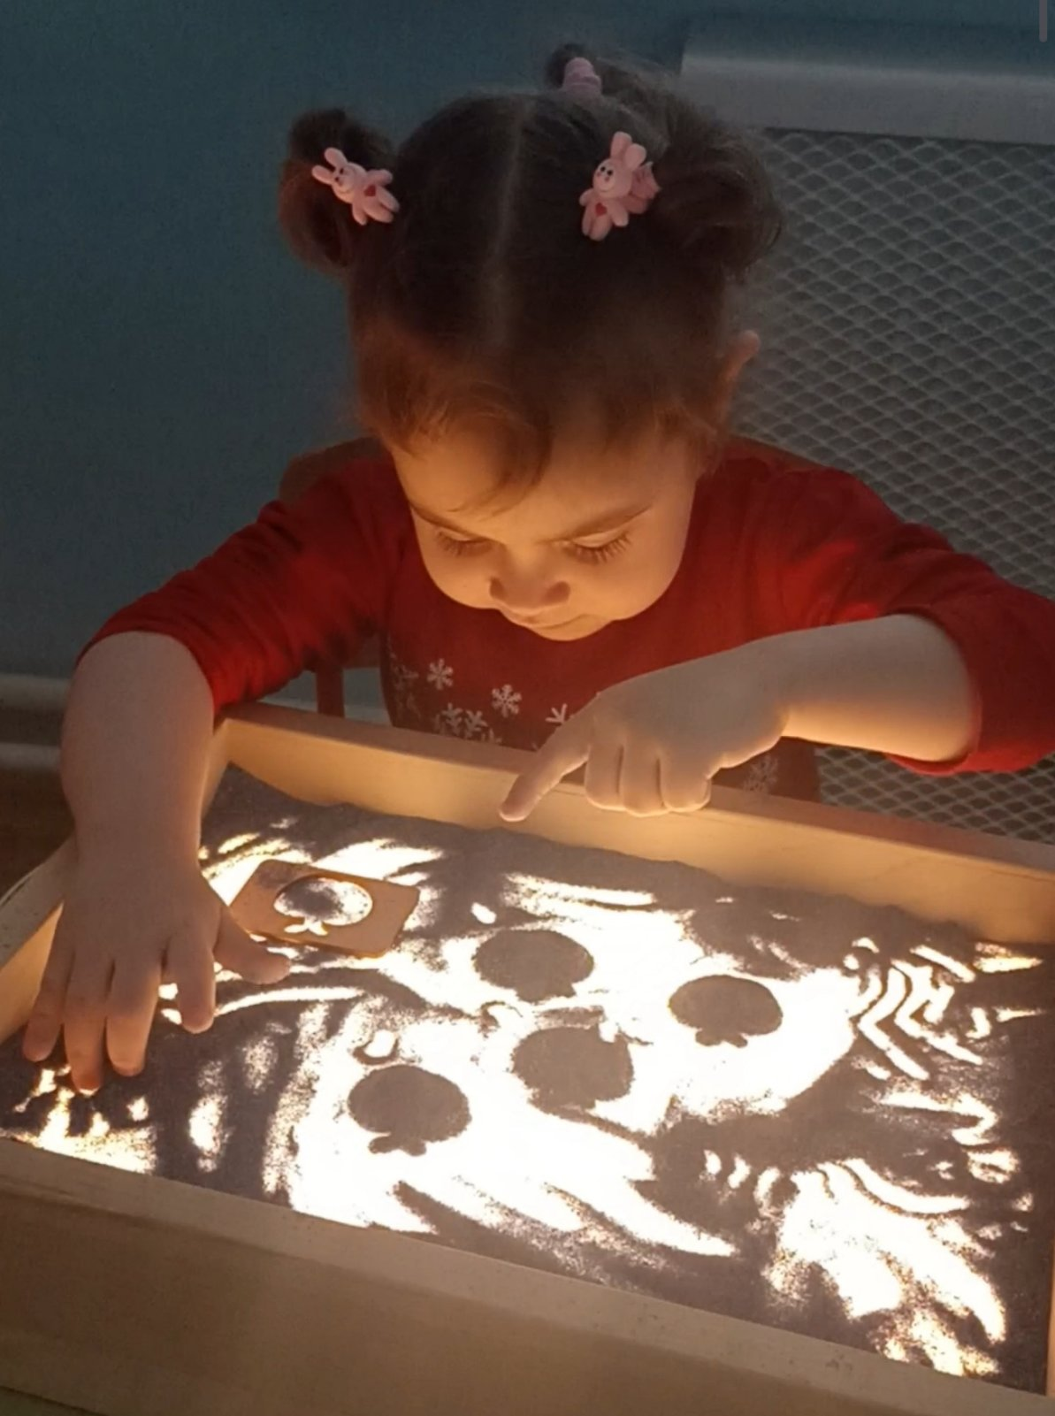
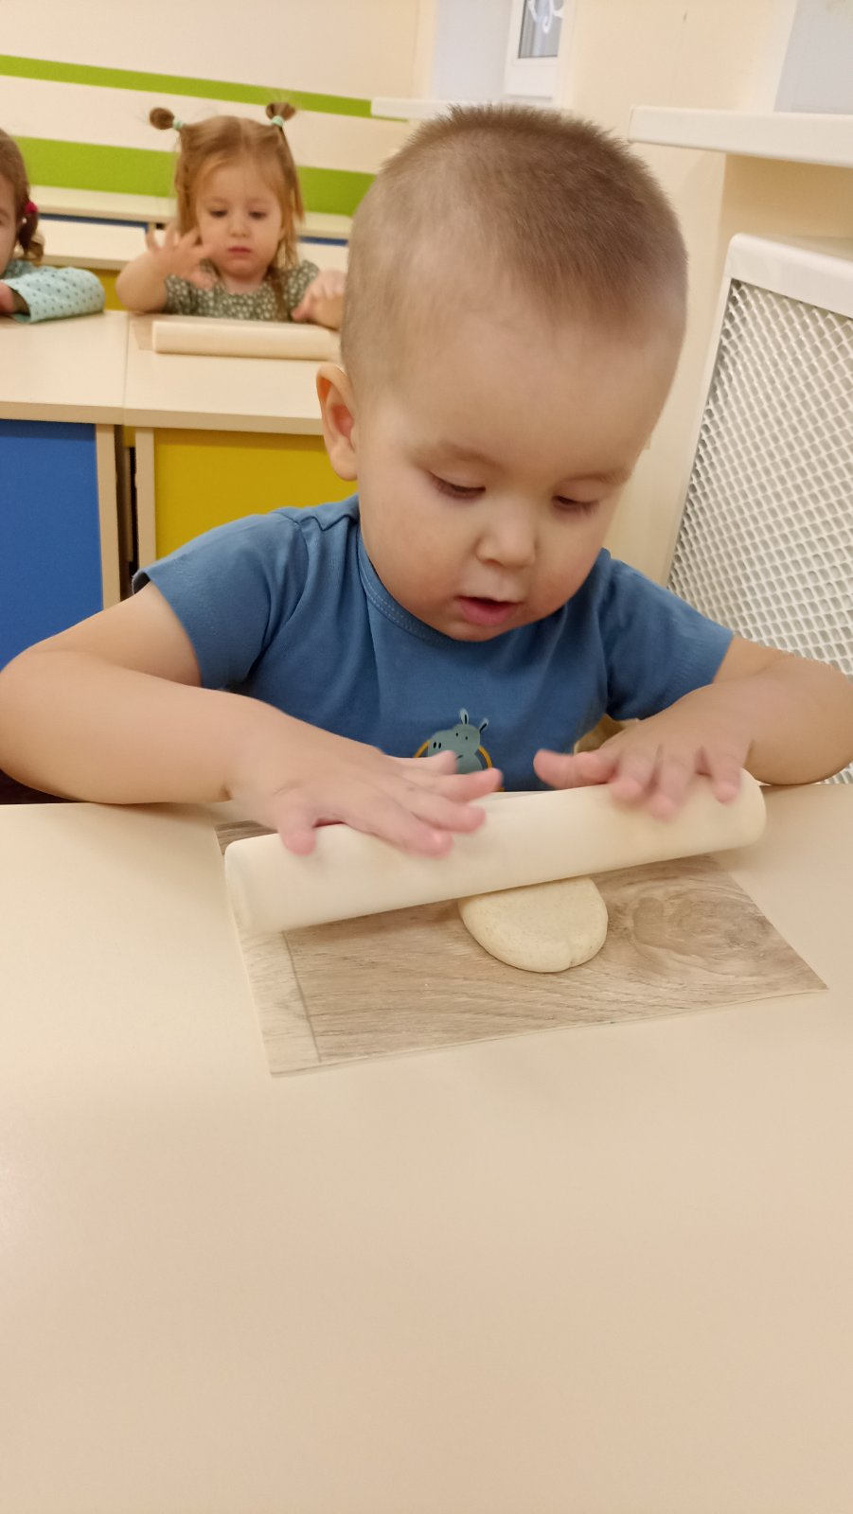
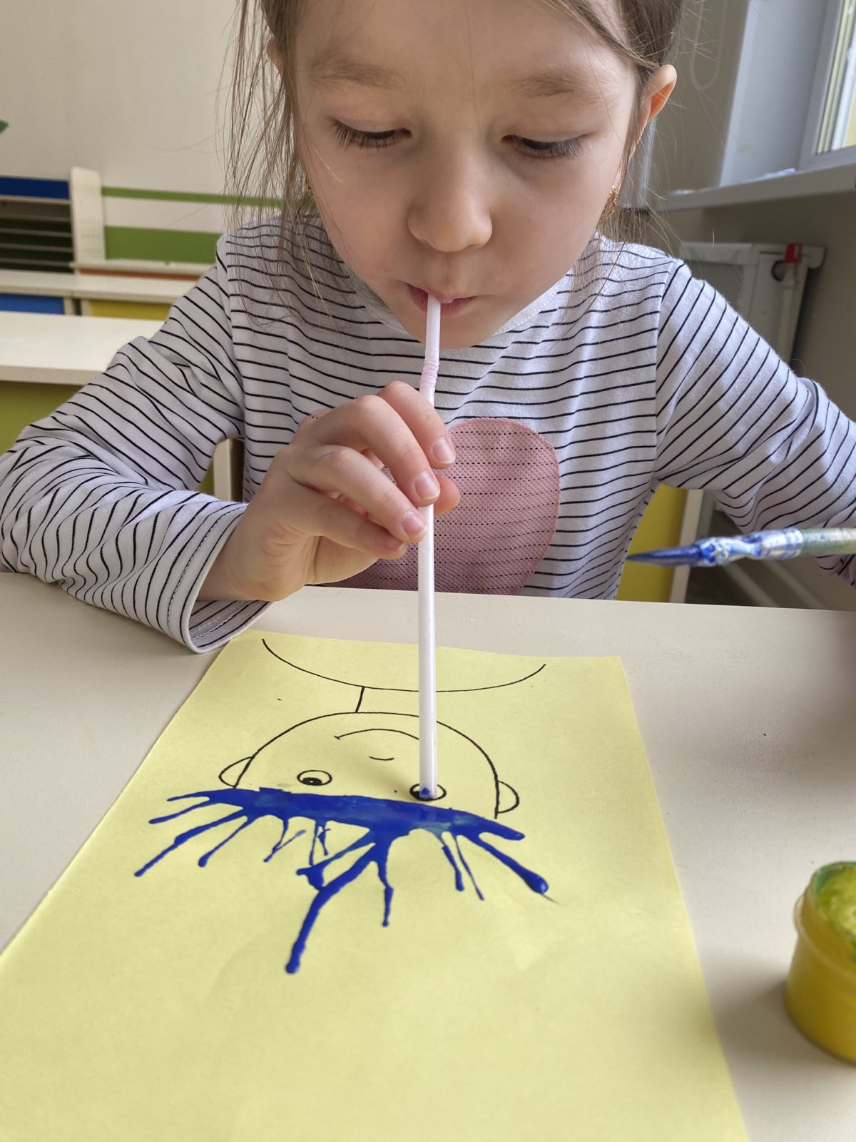
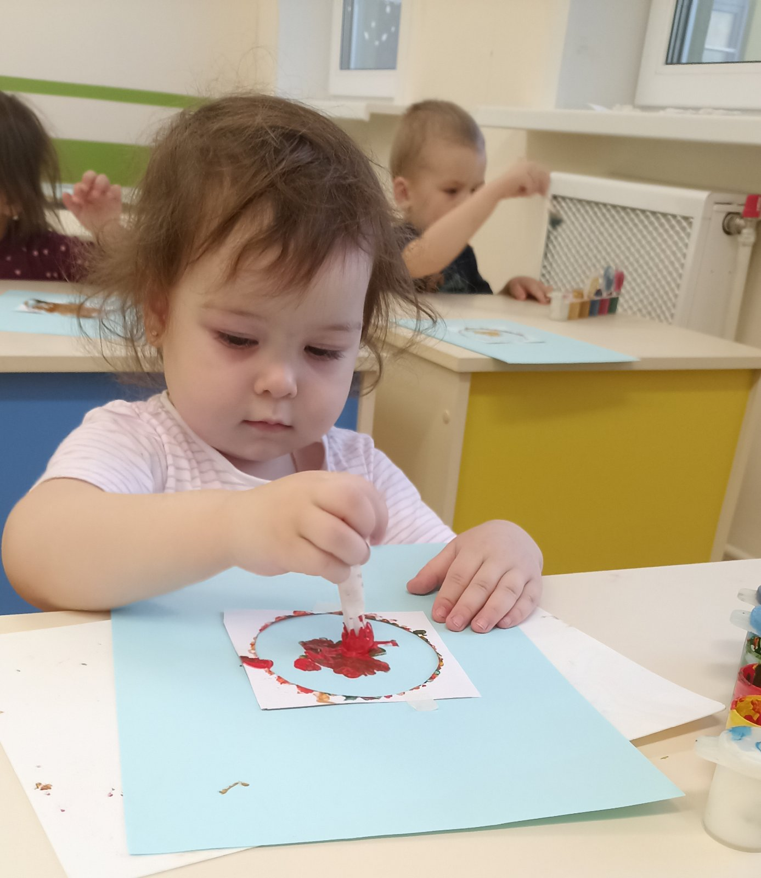
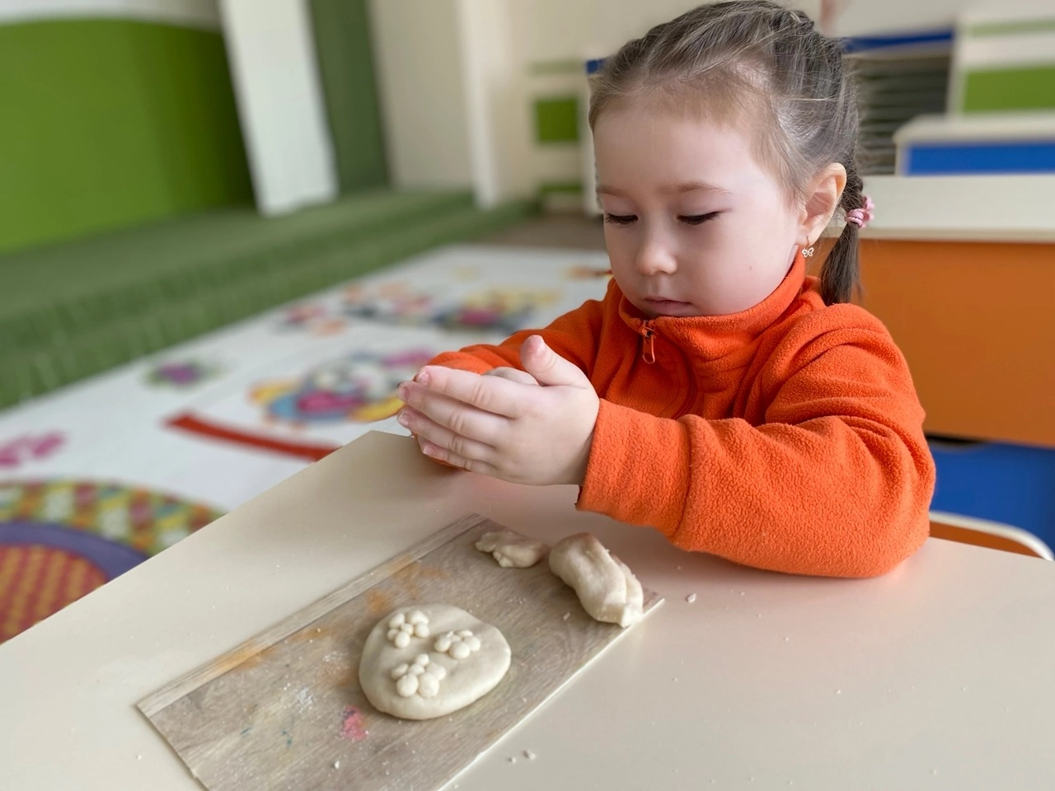

Slide 13
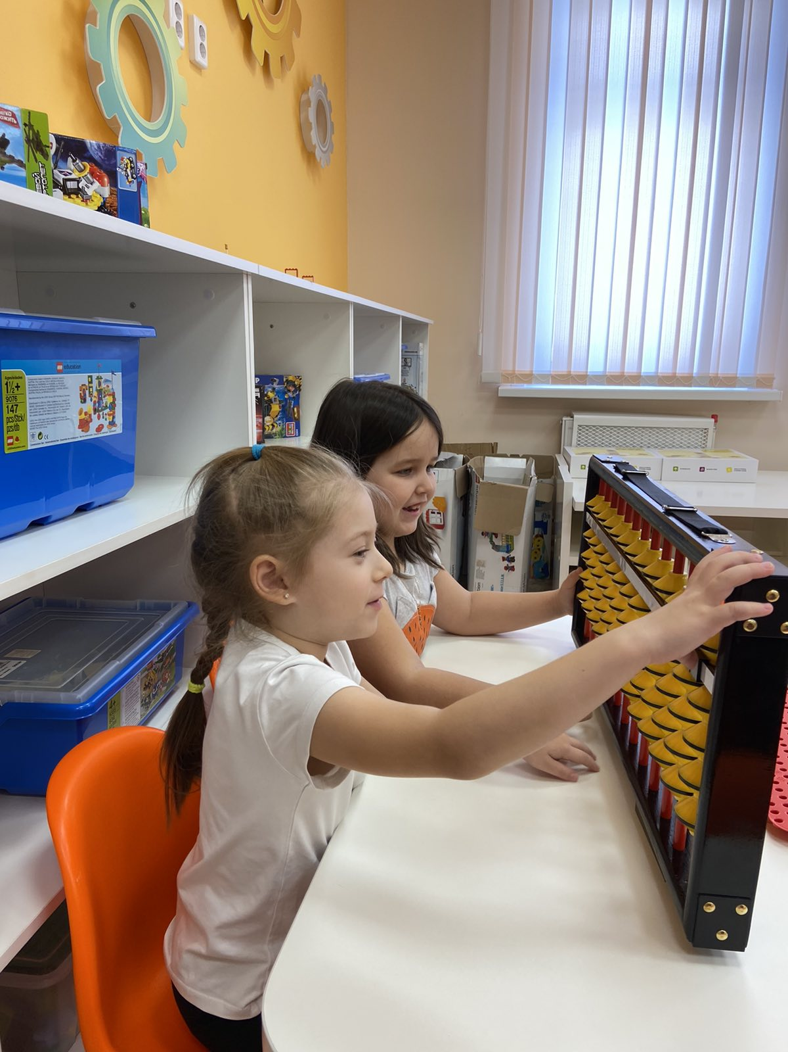
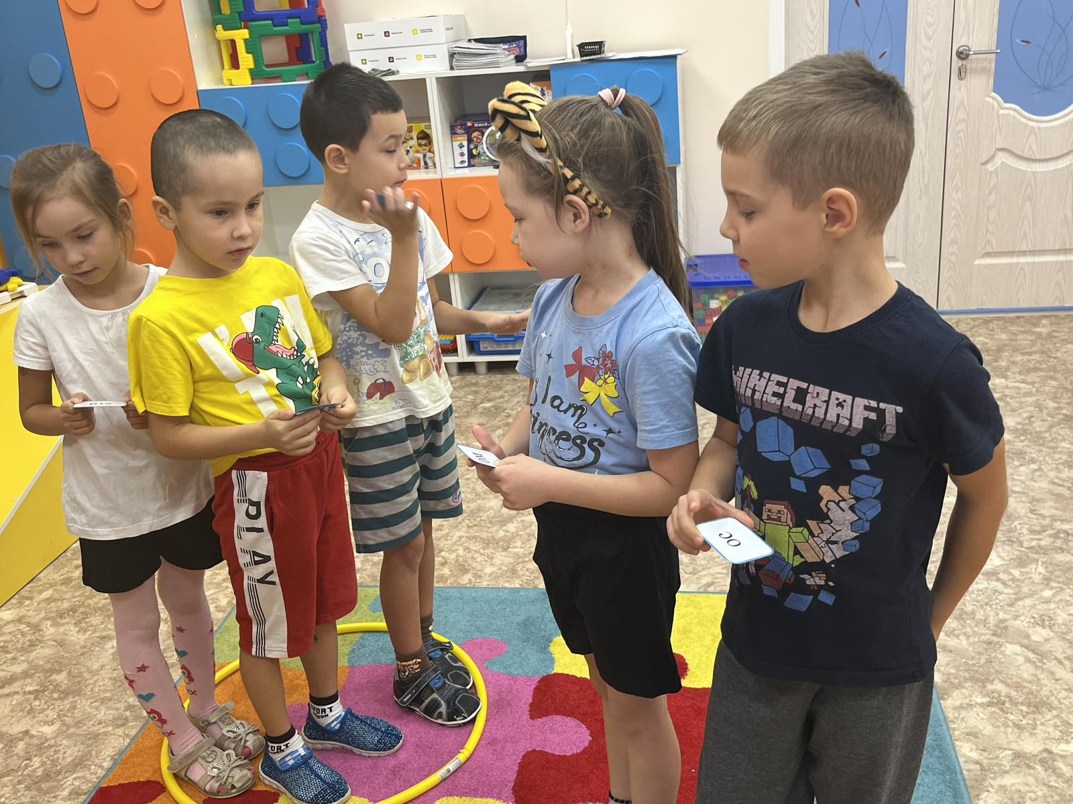
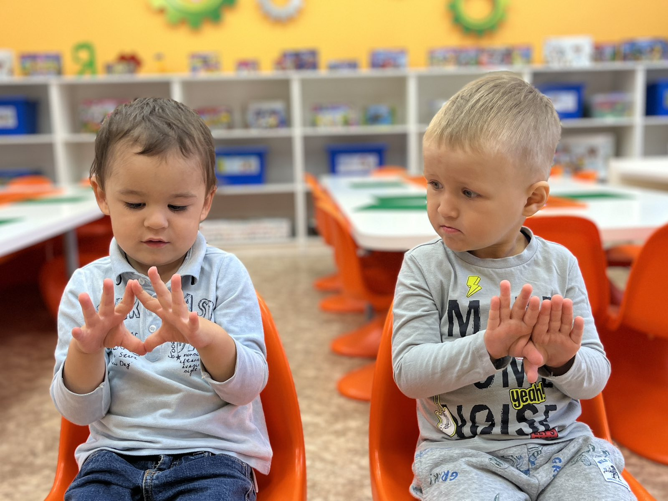
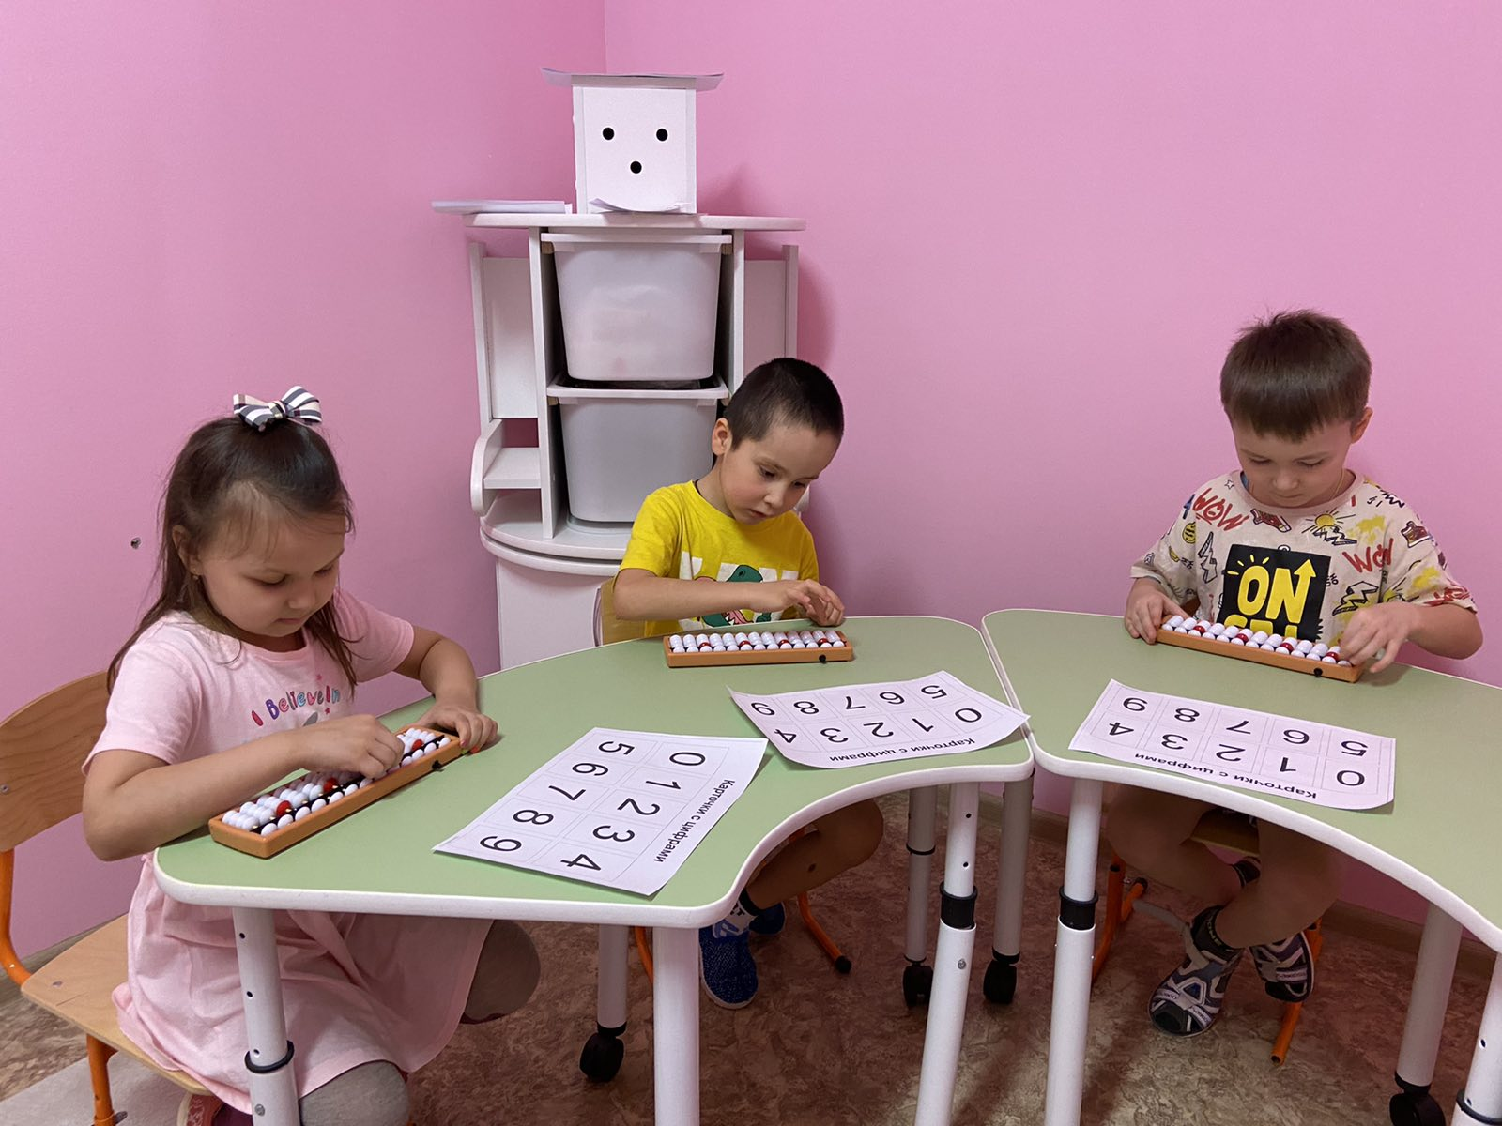
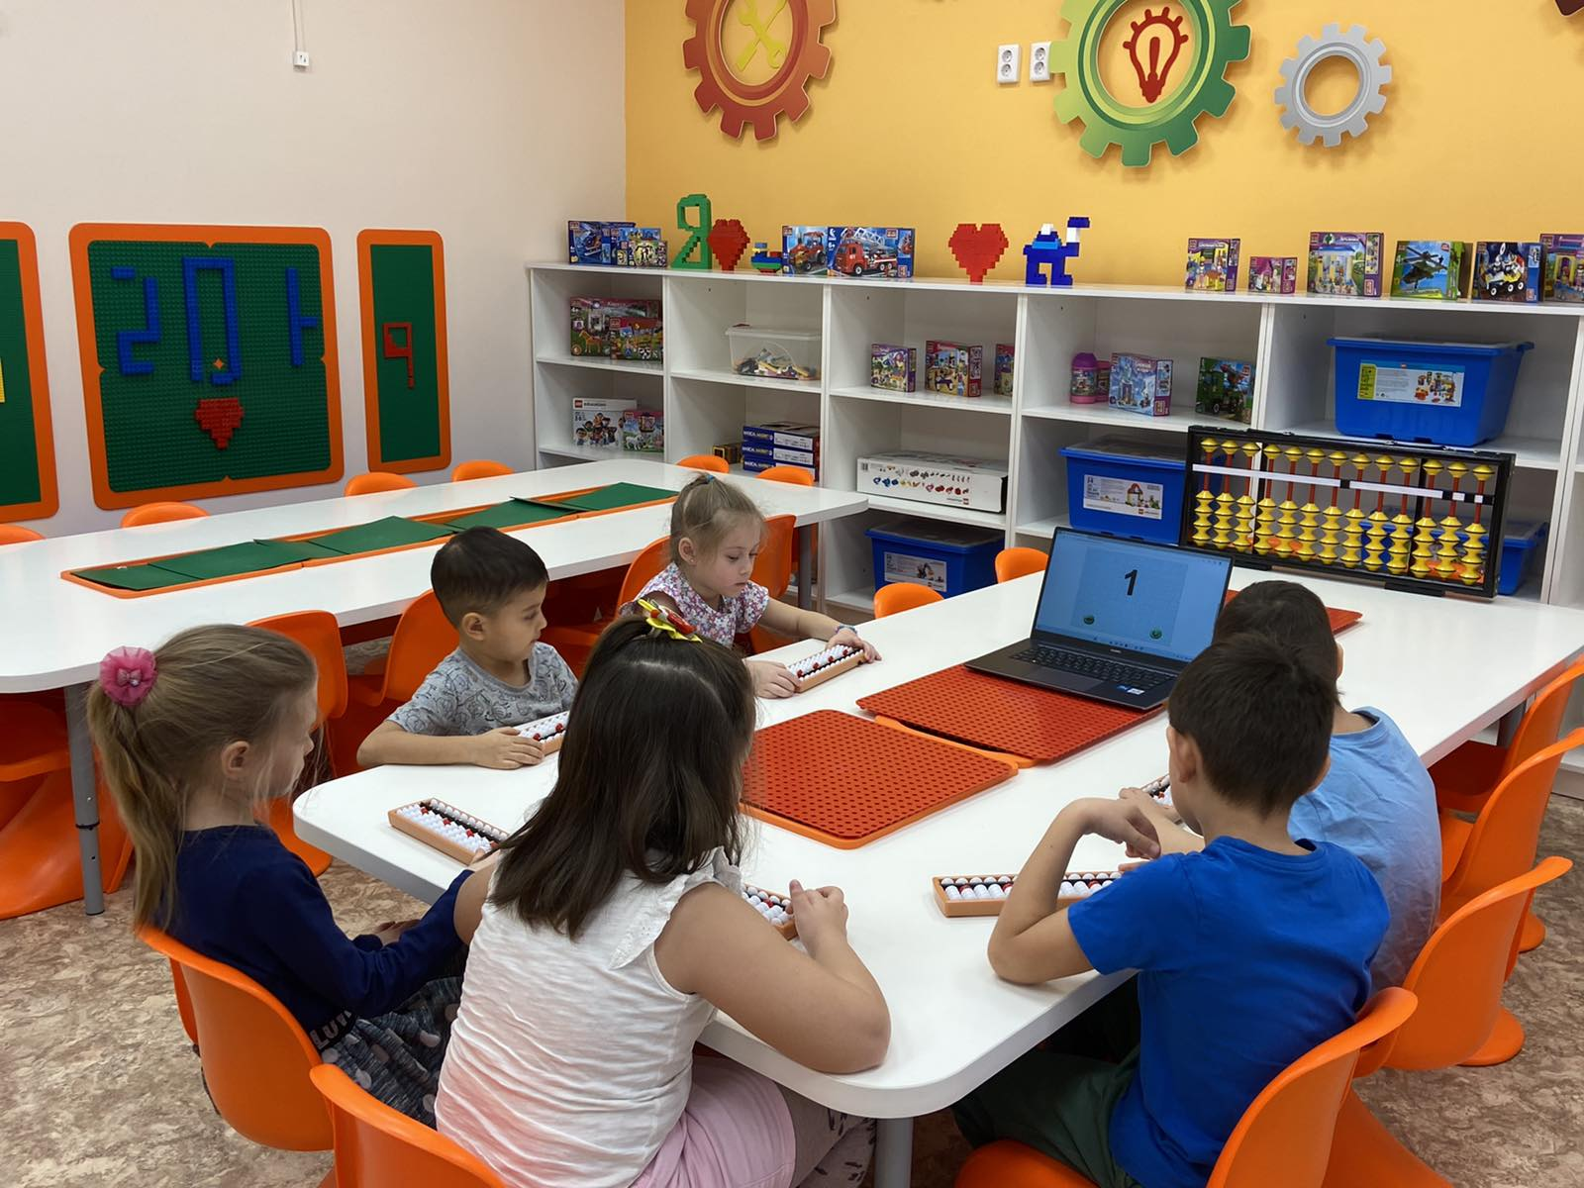

Slide 14
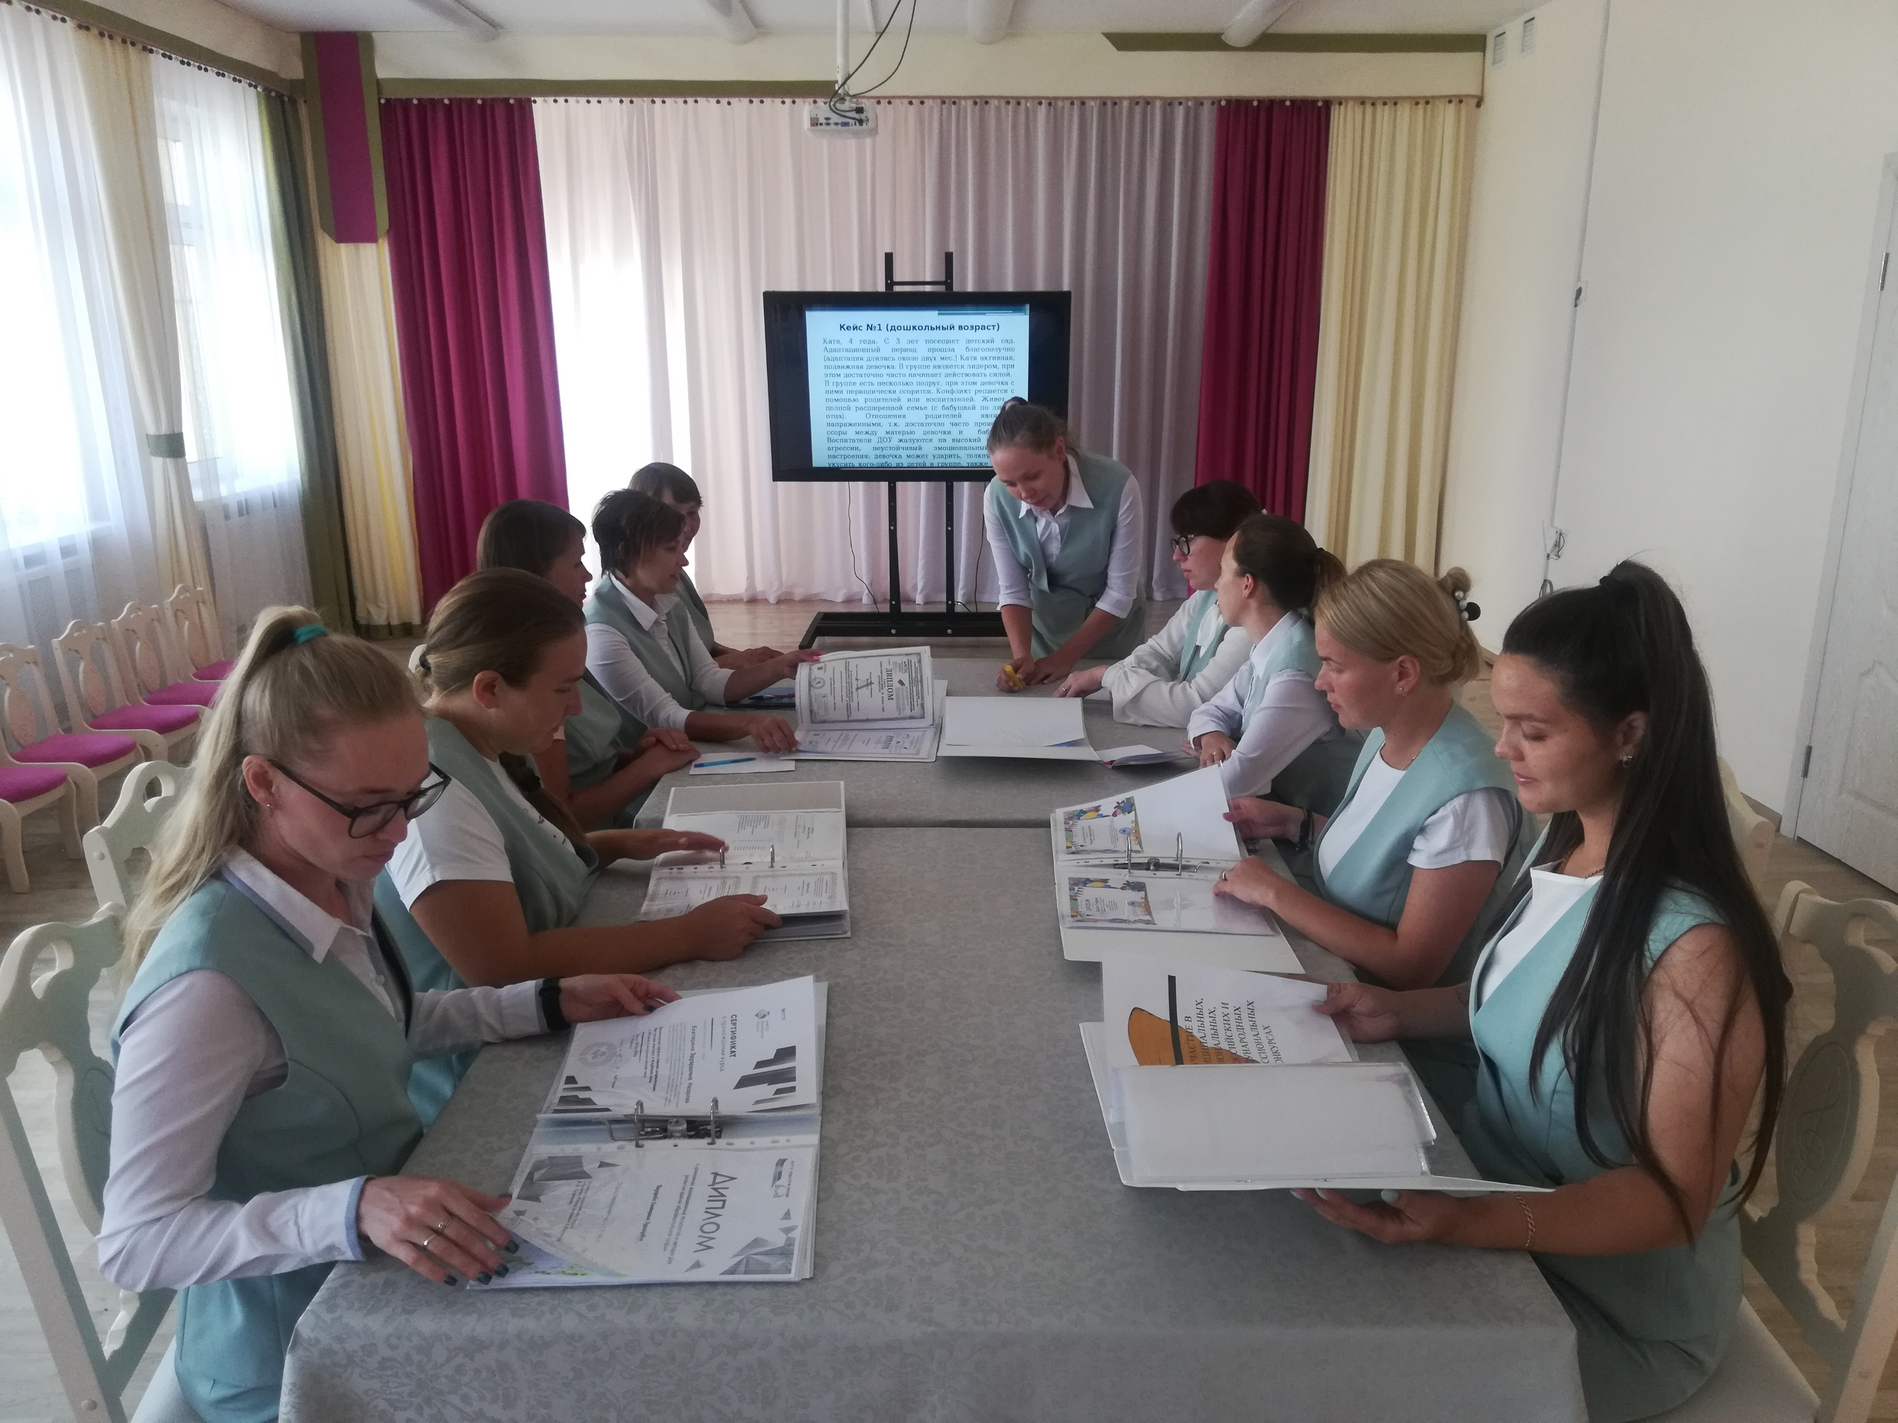
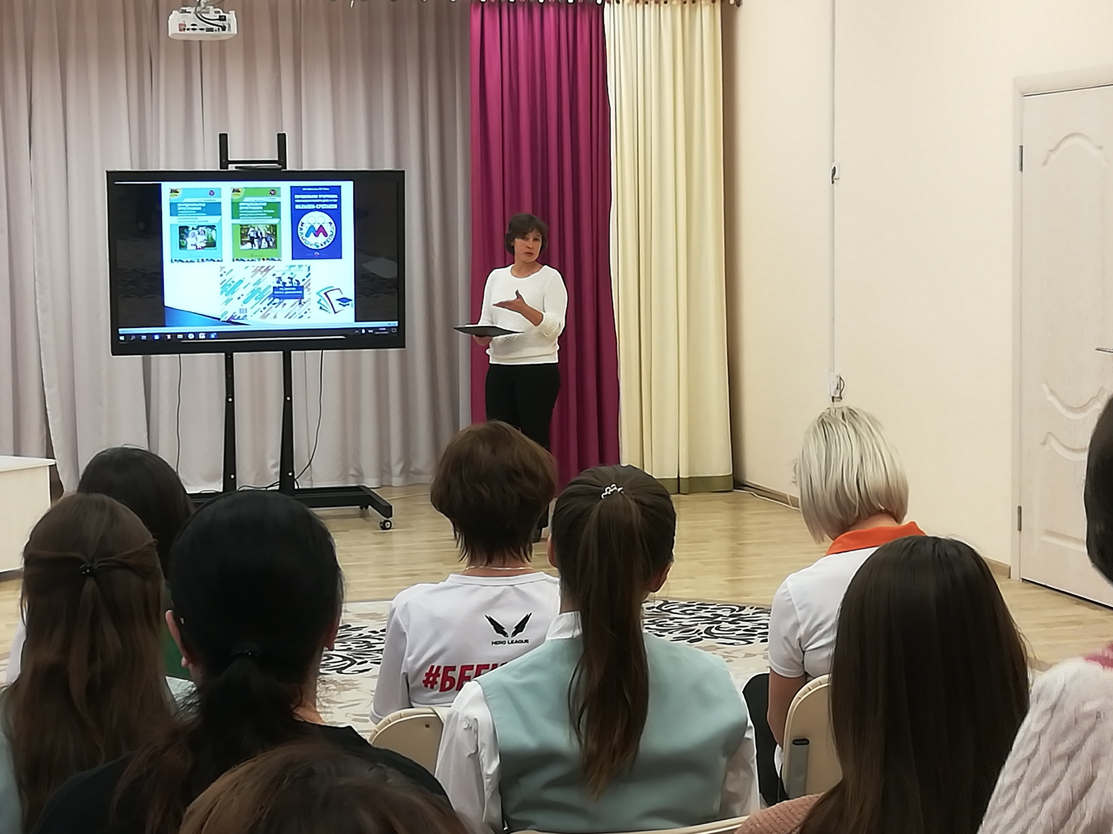




Мероприятия с педагогическим сообществом г. Чебоксары

Slide 15
Наши достижения:
Элита Российского образования «Лучший детский сад России-2021», победитель 3 место
Всероссийский конкурс «Образцовый детский сад России-2021», Лауреат
Всероссийский грантовый конкурс «СОТ ОБОРСОЮЗ – 2022», участник
Конкурс на получение грантов для поддержки инноваций в сфере образования, участник
Городской конкурс проектов «Детский сад -шаг в будущее», участие
Всероссийский конкурс «100 Лучших образовательных сайтов-2022»
Республиканский конкурс «Лучший детский сад Чувашии» Диплом III степени, коллектив воспитанников ДОУ
Районный конкурс фотографий «Самая космическая фотография» в номинации «Первый полет» . Главы администрации Ленинского района г. Чебоксары Диплом, коллектив ДОУ
Элита Российского образования «Лучший детский сад России-2022», победитель 2 место
Всероссийский конкурс «100 Лучших детских садов России-2022», Лауреат

Slide 16
Обобщение опыта работы педагогов
1. УПРАВЛЕНИЕ дошкольным образовательным учреждением. №9 (174)/2021. Москва. стр.30-34. Роль руководителя в управлении образовательной организацией в современных условиях.
2. Сборник Международной научно-практической конференции «Актуальные развитие способностей, приобретение детьми специальных навыков в условиях системы ДПО детсого сада участие детей в конкурсах и других конкурентных мероприятиях, проводимых в том числе учоеждениями дополнительного образованяи выявление талантливых и одаренных детей рекомендации родителям продолжить дополнительное образование ребенка в условиях учреждения дополнительного образования аспекты педагогики и психологии». Чебоксары, ФГБОУ ВПО «ЧГУ им. И.Н. Ульянова», Актюбинский региональный государственный университет им. К. Жубанова, ЦНС «Инерактив плюс» 2021. Стр. 80-81. «Способы урегулирования конфликтов в дошкольной организации»
3. Сборник 1 Международной научно-практической конференции «Психология, дошкольная и специальная педагогика в условиях международного сотрудничества и интеграции». Стр. 62-64. Акценты руководства современным ДОУ в воспитании ребенка с ОВЗ.
4. Вестник дошкольного образования. №22 (97) /2021. г. Екатеринбург, Научнообразовательное сетевое издание «Высшая школа делового администрирования». Стр. 10-12. «Особенности управления ДОУ в воспитании и развитии ребенка с ОВЗ в условиях массового сада».
5. Сборник Республиканской научно-практической конференции «Никольского чтения: современные педагогические технологии обучения и воспитания». ГАПОУ «ЧПК» Минобразования Чувашии, 2021. - Стр. 71-72. Воспитание будущего читателя через использование современных технологий в ДОУ - Стр. 153-155. Формирование гражданско-патриотического воспитания у детей с использованием проектной деятельности «Чтим, помним Сурский рубеж» - Стр. 163-167. Использование элементов биоэнергетики в коррекционной работе учителя-логопеда с детьми ОНР в условиях массового дошкольного образовательного учреждения
6. Сборник научно-методического семинара для педагогов образовательных организаций ЧР «Опыт реализации ФГОС ДО и ФГОС НОО: «Эффективные практики экологического образования ребёнка старшего дошкольного и младшего школьного возраста». МП РФ, ФГБОУВО «Чувашский государственный педагогический университет им. И.Я. Яковлева», Чебоксары, - Стр. 47-50. Роль спортивного ориентирования в экологическом воспитании старших дошкольников. - Стр. 173-175. Эколого-логопедический тренинг для детей старшего дошкольного возраста.
7. Сборник научно-методических статей «Опыт реализации ФГОС и ФГОС НОО: «Становление личности детей дошкольного и младшего школьного возраста в культурном поле традиционных российских ценностей». Чебоксары, Чуваш.гос. пед. Ун-т, 2021. Стр. 39- 43. Описание опыта работы «Предупреждение дорожно-транспортного травматизма в ДОУ»
1. Сборник «Логопеды Ч», сборник методических материалов из опыта работы учителей-логопедов г. Чебоксары: Новое время,2022-288с.
2. Всероссийский научный-педагогический журнал Академия педагогических знаний №66,2ч.,2022г. - стр.69-72 «Воспитание ребенка дошкольника в сюжетно-ролевой игре»
3. Всероссийский научный-педагогический журнал Академия педагогических знаний №67, 2ч.,2022г. Стр. 63-66 «Садовые цветы»
4. Сборник «Педагогический калейдоскоп» из опыта работы педагогов ДОУ г. Чебоксары: Новое время, 2022-343с. -Стр. 270-273 «Снижение тревожности у детей дошкольного возраста «Золотая рыбка»
5. Сборник научно-методического семинара для педагогов образовательных организаций ЧР «Опыт реализации ФГОС ДО и ФГОС НОО: «Культурное наследие народов России в воспитательном пространстве современной образовательной организации» Чебоксары, 2022-159с. - Стр.135-137 «Назад к традициям чувашского народа» - Стр. 97-100 «Украсим платочек чувашским узором»
5. Сборник научно-методических статей "Психология, дошкольная и специальная педагогика в условиях международного сотрудничества и интеграции" Чуваш. гос. пед. ун-т, 2022.-481с. стр. 135- «Народные праздники как средство, развитие словаря детей старшего дошкольного возраста».
6. Сборник научно-методических статей "Психология, дошкольная и специальная педагогика в условиях международного сотрудничества и интеграции" Чуваш. гос. пед. ун-т, 2022.-481с. - Стр.- 283 "Взаимосвязь учителя-логопеда и воспитателя в коррекционной работе с детьми ОВЗ в условиях массового детского сада"
7. Научно-образовательный журнал «Вестник дошкольного образования» №5 2022г.-204с. -Стр. 91 «Соблюдение основ охраны труда в ДОО как одна из форм работы»
8. Международный научный журнал «Молодой ученный» №22 (417), 2022г.-526с.- стр. 510-511 «Арт-терапия как средство коррекции нарушений коммуникативного взаимодействия детей старшего дошкольного возраста»
9. Сборник Никольские чтения «Духовное наследие в воспитании и образовании подрастающего поколения» Чебоксары: Новое время,2022-512с. «Нейропсихологические игры и упражнения в работе учителя-логопеда». Стр.239-240.
10. Сборник материалов «Ключевые компетенции педагога как основа становления нового качества образования» том 2, 2022г.- 128с. «Роль эмоционального состояния ребенка раннего возраста при адаптации к условиям ДОУ». Стр. 22-23.
11. Журнал Вестник дошкольного образования «Обеспечение успешной адаптации детей к детскому саду через игровую деятельность» № 10(209) часть3, Екатеринбург,2022-78с.

Slide 17
Перспектива на будущее:
Расширение спектра дополнительных образовательных услуг, привлечение дополнительных средств для оснащения образовательного процесса.
Укрепление материально-технической базы, построение развивающей среды в соответствии с ФГОС.
Обеспечение условий безопасного и комфортного пребывания детей в дошкольном учреждении.
Повышение качества образования, приобщение детей к ценностям здорового образа жизни и к общечеловеческим ценностям через активную проектную деятельность.

